Slide 1
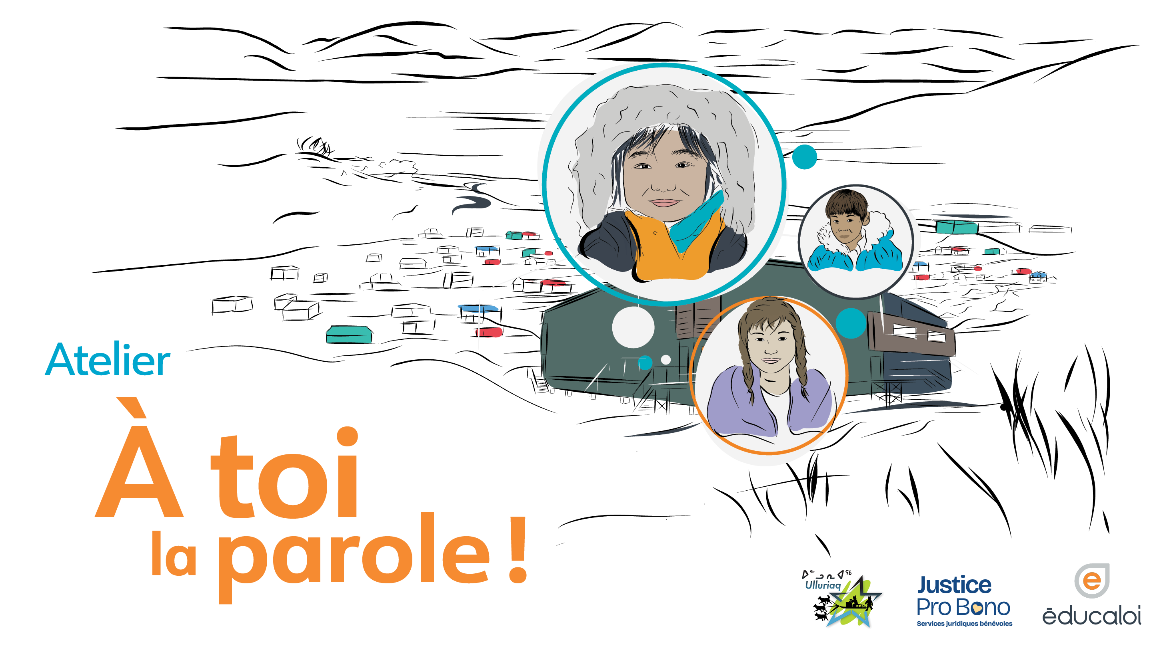
Notes:
À PROPOS D’ÉDUCALOI
Éducaloi est un organisme neutre et indépendant qui a une expertise reconnue en éducation juridique et en communication claire du droit. Sa mission est de vulgariser le droit et de développer les compétences juridiques de la population du Québec.
REMERCIEMENTS
Cette présentation PowerPoint a été créée pour les juristes bénévoles qui souhaitent animer l’atelier À toi la parole! dans le cadre de l’expérience d’apprentissage du même nom, conçue pour les écoles des communautés inuites du Nunavik. Éducaloi remercie le personnel de l’école Ulluriaq à Kangiqsualujjuaq pour son apport, ses commentaires et son appui tout au long de la création de cette expérience d’apprentissage. Éducaloi remercie également les élèves de l’école pour leur participation, pendant une semaine, à des activités ayant inspiré l’expérience d’apprentissage. Enfin, Éducaloi remercie Justice Pro Bono pour sa collaboration au projet et son soutien.

Slide 2





Atelier À toi la parole !
Objectifs de l’atelier
Nommer et comprendre certaines règles juridiques
qui touchent ta vie quotidienne.
Décider ce que tu penses
de ces règles.
Donner
ton opinion.
Notes:
DIRECTIVES POUR LES JURISTES BÉNÉVOLES
Si vous rencontrez les élèves pour la première fois, présentez-vous! Dites d’où vous venez, parlez de votre parcours si vous vous sentez à l’aise de le faire, et mentionnez la nation autochtone qui vit sur le même territoire que vous. Parlez aussi de votre expérience professionnelle. Les élèves n’ont peut-être jamais rencontré de juriste auparavant!
DIRECTIVES POUR LE PERSONNEL ENSEIGNANT ET LES JURISTES BÉNÉVOLES
Expliquez les objectifs d’apprentissage de l’atelier.
Expliquez aux élèves que vous leur demanderez de donner leur opinion sur certaines règles juridiques.
Soulignez que l’un des objectifs de l’atelier est d’offrir aux élèves un espace où ils peuvent parler de leurs propres expériences et donner leur avis sur les règles. Dites aux élèves que l’environnement d’apprentissage leur permet d’exprimer leurs opinions en toute sécurité, mais que ce n’est pas obligatoire.
Gardez en tête que chaque élève peut avoir une expérience différente des règles, qu’elle soit neutre, négative ou positive. Précisez aux élèves qu’il est normal que les expériences varient d’une personne à l’autre, et que le respect doit guider les discussions. Enfin, mentionnez qu’il est important de connaître les règles qui nous concernent, surtout si nous voulons participer à leur changement.

Slide 3


Atelier À toi la parole !
Où obtenir de l’aide ?
Parler à
une personne
de confiance
de ta communauté.
Contacter Tel-jeunes par clavardage, par texto ou par téléphone.
Notes:
DIRECTIVES POUR LE PERSONNEL ENSEIGNANT ET LES JURISTES BÉNÉVOLES
Expliquez que vous aborderez peut-être des sujets sensibles.
Indiquez aux élèves qu’il est parfois utile de parler à quelqu’un et de demander de l’aide quand on vit quelque chose de difficile.
Décrivez les options d’aide qui se trouvent sur la diapositive : parler à une personne de confiance de la communauté ou contacter Tel-jeunes par clavardage, par texto ou par téléphone.
Tel-jeunes est une ligne d’assistance gratuite et confidentielle, offerte en français et en anglais. Son équipe est joignable par clavardage, par texto ou par téléphone. L’intervenante ou l’intervenant écoutera sans porter de jugement, et pourra recommander des ressources et fournir de l’information concernant toutes sortes de sujets : l’intimidation et la violence, la sexualité, le travail, l’école, etc. Le service est accessible sur le site Web à l’adresse https://www.teljeunes.com, par texto au 514 600-1002, ou par téléphone au 1 800 263-2266.​

Slide 4
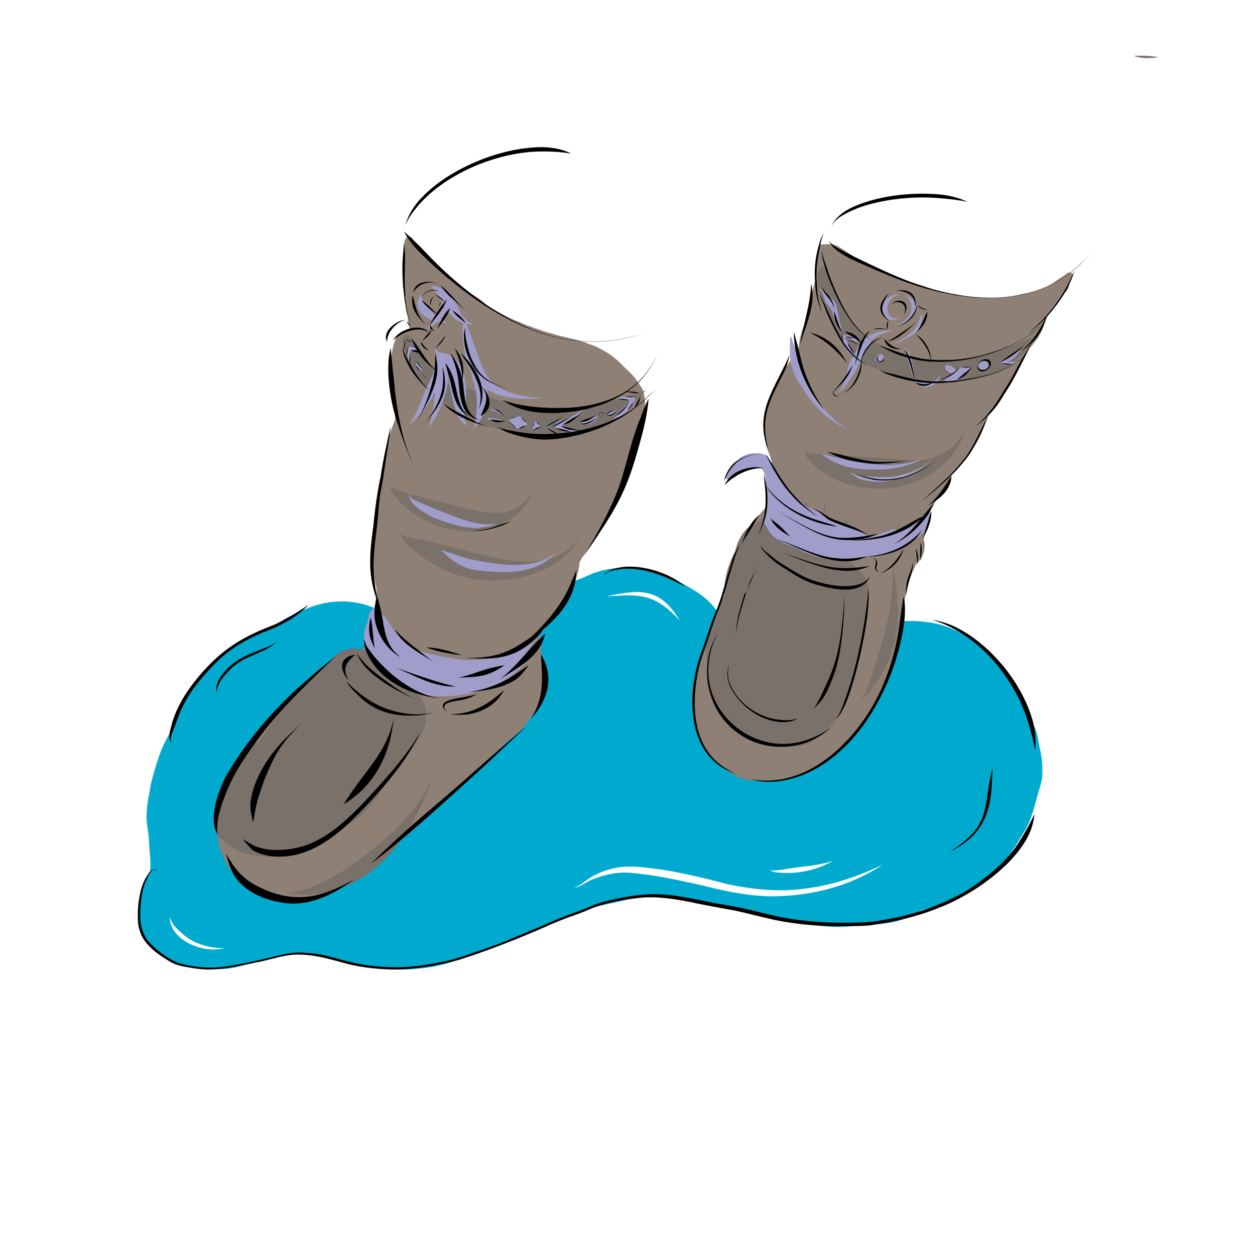
Atelier À toi la parole !
Les règles, qu’est-ce que c’est ?
Notes:
DIRECTIVES POUR LES JURISTES BÉNÉVOLES
Lisez à voix haute le texte sous « Information à présenter ».
DIRECTIVES POUR LE PERSONNEL ENSEIGNANT
Si les élèves n’ont pas fait l’activité préparatoire « Les règles, qu’est-ce que c’est? », lisez à voix haute le texte sous « Information à présenter ».
Si les élèves ont fait l’activité préparatoire, rappelez-leur simplement les points importants.
INFORMATION À PRÉSENTER
Quand vous entrez dans votre maison ou votre école, est-ce que vous enlevez vos bottes, ou est-ce que vous les gardez? J’imagine que vous les enlevez.
Dans ces endroits, la règle est généralement d’enlever ses bottes quand on entre.
Les règles nous disent ce que nous pouvons faire ou non à la maison, à l’école et dans notre communauté.
Vous apprenez ces règles auprès de votre famille, de vos enseignantes et enseignants et des membres de votre communauté, comme les personnes aînées.
Certaines règles sont dites à voix haute, et d’autres sont écrites.
Les règles peuvent changer d’une communauté à l’autre. Parfois, elles changent au fil du temps.
Les règles nous disent comment bien traiter les autres. Si vous enlevez vos bottes en entrant, les planchers restent propres, et les chaussettes de tout le monde restent sèches!
(Si le temps le permet, posez la question suivante.) Quelles autres règles connaissez-vous?
Aujourd’hui, nous parlerons de certaines règles juridiques.

Slide 5

Oui, tout à fait !
Oui et non.
Es-tu d’accord avec cette règle ?
Surtout
pas !
Je ne sais pas.
Notes:
DIRECTIVES POUR LE PERSONNEL ENSEIGNANT ET LES JURISTES BÉNÉVOLES
Au cours de l’atelier, vous demanderez aux élèves leur degré d’accord avec une règle, et chaque élève choisira l’une des quatre réponses proposées.
L’objectif est d’encourager tout le monde à participer et de stimuler la discussion.
Nous vous suggérons ci-dessous quelques façons de réaliser l’activité. Certaines sont plus complexes et nécessitent une préparation, tandis que l’une d’elles ne demande aucune préparation.
Vous pouvez animer l’activité de la façon qui vous convient le mieux, à vous et aux élèves. Vous pouvez même choisir une autre méthode que celles qui sont proposées.
Si la méthode retenue ne fonctionne pas, n’hésitez pas à l’adapter en cours d’atelier ou à en essayer une autre.
LES ÉLÈVES LÈVENT LA MAIN (AUCUNE PRÉPARATION REQUISE)
Expliquez aux élèves qu’ils pourront exprimer leur degré d’accord avec une règle juridique en choisissant l’une des quatre réponses proposées.
Pointez, une à une, les réponses affichées sur la diapositive et invitez les élèves à lever la main quand vous pointez la réponse de leur choix.
Les élèves peuvent lever la main plusieurs fois, ou pas du tout. C’est tout à fait correct. Accueillez toutes les réponses sans jugement et sans pression, et ne les forcez pas à lever la main au moins une fois.
Pour faire un test tout en brisant la glace, posez une question amusante. Par exemple : « Aimez-vous la musique? »
LES ÉLÈVES MONTRENT LEUR RÉPONSE SUR UNE FEUILLE DE PAPIER (PRÉPARATION REQUISE)
Préparation requise = Le guide de cet atelier comprend, en annexe, les quatre réponses possibles en format pleine page. Imprimez assez de copies pour que chaque élève ait une copie de chaque réponse. Vous pouvez aussi demander aux élèves d’écrire les quatre réponses sur quatre feuilles de papier.
Expliquez aux élèves qu’ils pourront exprimer leur degré d’accord avec une règle juridique en choisissant l’une des quatre réponses proposées.
Demandez aux élèves de choisir l’une des quatre réponses et de lever la feuille correspondante pour que tout le monde puisse la voir.
Les élèves peuvent changer de réponse, y compris pour choisir la même réponse que la majorité de leurs camarades. C’est tout à fait correct. Accueillez toutes les réponses sans jugement et sans pression, et ne les forcez pas à revenir à leur réponse initiale.
Pour faire un test tout en brisant la glace, posez une question amusante. Par exemple : « Aimez-vous la musique? »
LES ÉLÈVES SE DÉPLACENT (PRÉPARATION REQUISE)
Préparation requise = Le guide de cet atelier comprend, en annexe, les quatre réponses possibles en format pleine page. Imprimez les quatre réponses et placez-les dans les quatre coins de la classe. Vous pouvez aussi écrire les réponses à la main sur quatre feuilles de papier et les afficher dans les coins de la classe.
Expliquez aux élèves qu’ils pourront exprimer leur degré d’accord avec une règle juridique en choisissant l’une des quatre réponses proposées.
Demandez aux élèves de choisir l’une des quatre réponses et de se placer dans le coin de la classe qui y correspond.
Les élèves peuvent changer de place pour suivre la majorité de leurs camarades. C’est tout à fait correct. Accueillez toutes les réponses sans jugement et sans pression, et ne les forcez pas à retourner à leur position initiale.
Pour faire un test tout en brisant la glace, posez une question amusante. Par exemple : « Aimez-vous la musique? »

Slide 6
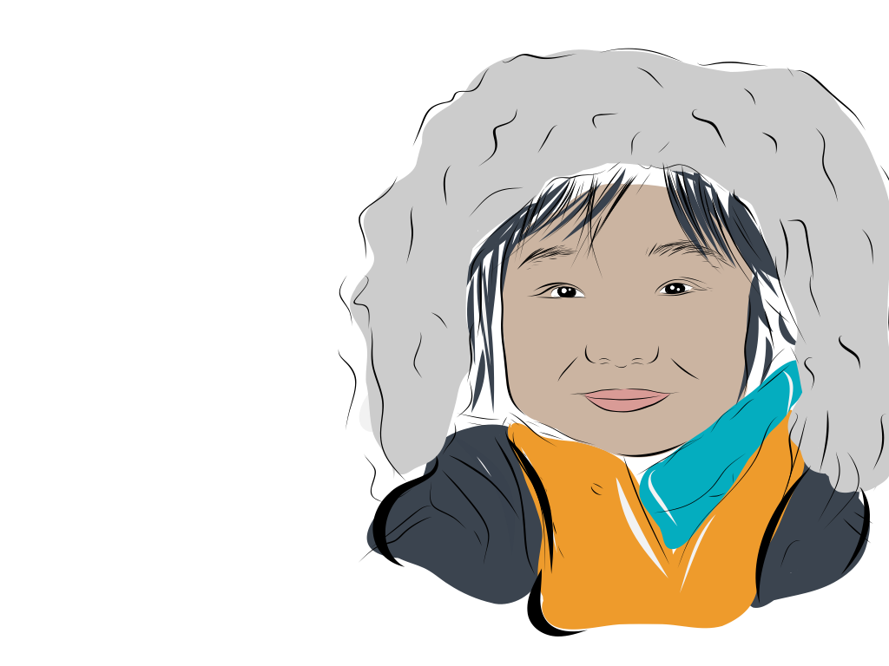



La chasse
et
la pêche
SUJET SUIVANT
SUJET PRÉCÉDENT

Slide 7

La chasse et la pêche
Écoutez l’histoire d’Eliyassie
J’ai 12 ans.
Je chasse le lagopède avec ma communauté.
J’aide à nettoyer le lagopède et à préparer la viande.
J’adore aller sur le territoire et préparer la nourriture traditionnelle.
workshop
Notes:
DIRECTIVES POUR LE PERSONNEL ENSEIGNANT ET LES JURISTES BÉNÉVOLES
Lisez l’histoire.

Slide 8

La chasse et la pêche
Voici la règle
Eliyassie et sa communauté
ont le droit de chasser et de pêcher
sur leur territoire toute l’année.
Notes:
DIRECTIVES POUR LE PERSONNEL ENSEIGNANT ET LES JURISTES BÉNÉVOLES
Expliquez l’information juridique sur la diapositive.
Si le temps le permet, partagez des informations supplémentaires.
IDÉES D’INFORMATIONS SUPPLÉMENTAIRES À PARTAGER
Le droit de chasser et de pêcher appartient aux communautés et aux bénéficiaires inuits.
Les autres personnes doivent obtenir une autorisation avant de chasser et de pêcher dans un territoire inuit.
SOURCES
Droit de chasser et de pêcher : Loi sur les droits de chasse et de pêche dans les territoires de la Baie James et du Nouveau-Québec, RLRQ c D-13.1, art 1 al 1, paras (g) et (q), et arts 10, 12, 13, 13.1, 15, 15.3, 16, 19, 20, 21, 32.8, 32.10, 32.11, 35, 36, 37, 38.
Voir aussi Loi sur les autochtones Cris, Inuit et Naskapis, RLRQ c A-33.1.
Voir aussi Loi sur le régime des terres dans les territoires de la Baie-James et du Nouveau-Québec, RLRQ c R-13.1.

Slide 9
Oui, tout à fait !
Oui et non.
Es-tu d’accord avec cette règle ?
Surtout
pas !
Je ne sais pas.
Notes:
DIRECTIVES POUR LE PERSONNEL ENSEIGNANT ET LES JURISTES BÉNÉVOLES
Demandez aux élèves s’ils sont d’accord avec cette règle.
Faites l’activité en utilisant la méthode de votre choix pour que les élèves indiquent leur réponse (lever la main, montrer une feuille, se déplacer, ou autre).
Demandez si une ou deux personnes veulent expliquer pourquoi elles ont choisi une réponse en particulier. Remerciez les jeunes qui participent et validez leurs explications.
Vous pouvez revenir à la règle pour alimenter la discussion. Voici quelques idées de questions à poser :
Qu’aimez-vous chasser ou pêcher?
Qu’est-ce que la chasse et la pêche signifient pour vous et votre communauté?
Pourquoi est-il important d’avoir ce droit?

Slide 10
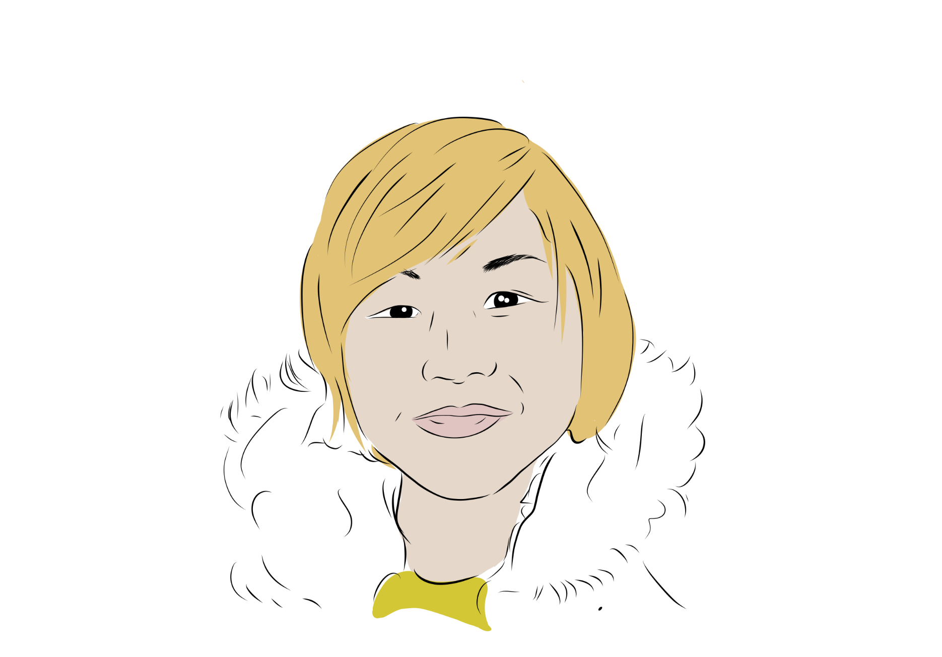

L’école
SUJET SUIVANT
SUJET PRÉCÉDENT

Slide 11

L’école
Écoutez l’histoire de Jaco
J’ai 14 ans.
Je ne veux pas aller à l’école.
Je ne comprends pas à quoi ça sert.
Je préférerais aller sur le territoire.
Notes:
DIRECTIVES POUR LE PERSONNEL ENSEIGNANT ET LES JURISTES BÉNÉVOLES
Lisez l’histoire.

Slide 12
L’école
Voici la règle
Jaco doit aller à l’école jusqu’à la fin de l’année scolaire où il atteindra l’âge de 15 ans.
Par la suite, il peut continuer
d’aller à l’école s’il le veut !
Notes:
DIRECTIVES POUR LE PERSONNEL ENSEIGNANT ET LES JURISTES BÉNÉVOLES
Expliquez l’information juridique sur la diapositive.
Si le temps le permet, partagez des informations supplémentaires.
IDÉES D’INFORMATIONS SUPPLÉMENTAIRES À PARTAGER
Exceptions = Les jeunes n’ont pas l’obligation d’aller à l’école si elles ou ils:
reçoivent un enseignement à la maison,
ont un problème de santé ou un handicap,
ont été expulsées ou expulsés de l’école,
vivent trop loin de l’école et n’ont pas accès à un transport gratuit,
doivent travailler pour aider leur famille.
À l’école, vous apprenez des connaissances et des compétences. Certains emplois peuvent exiger un certain niveau d’éducation.
Que se passe-t-il si vous obtenez votre diplôme d’études secondaires?
Vous pouvez participer au programme Nunavik Sivunitsavut si vous êtes bénéficiaires de la Convention de la Baie-James ou si vous allez au cégep.
La Commission scolaire Kativik offre du financement pour l’éducation postsecondaire.
SOURCES
Loi sur l'instruction publique, RLRQ c I-13.3, art 722.
Loi sur l'instruction publique pour les autochtones Cris, Inuit et Naskapis, RLRQ c I-14, arts 256 à 260, 604, 679.
Règlement sur le régime des études collégiales, RLRQ c C-29, r 4, art 2 ; Loi sur les collèges d'enseignement général et professionnel, RLRQ c C-29, arts 18 t 19, al 1, para e.
Nunavik Sivunitsavut, « Future Students » (consulté le 18 avril, 2024), https://sivunitsavut.ca/future-students/
Kativik Ilisarniliriniq, « Policy on Post-secondary Education Sponsorship Program”, CC 2016/2017-48, CC 2019/2020-08, CC 2019/2020-85, CC 2020/2021-53, CC 2021/2022-51 et CC 2021/2022-78, https://www.kativik.qc.ca/wp-content/uploads/2021/09/SP-01-Post-Secondary-Education_Sponsorship-Program_E_2022-10.pdf

Slide 13
Oui, tout à fait !
Oui et non.
Es-tu d’accord avec cette règle ?
Surtout
pas !
Je ne sais pas.
Notes:
DIRECTIVES POUR LE PERSONNEL ENSEIGNANT ET LES JURISTES BÉNÉVOLES
Demandez aux élèves s’ils sont d’accord avec cette règle.
Faites l’activité en utilisant la méthode de votre choix pour que les élèves indiquent leur réponse (lever la main, montrer une feuille, se déplacer, ou autre).
Demandez si une ou deux personnes veulent expliquer pourquoi elles ont choisi une réponse en particulier. Remerciez les jeunes qui participent et validez leurs explications.
Vous pouvez revenir à la règle pour alimenter la discussion. Voici quelques idées de questions à poser :
Qu’est-ce que vous aimez ou n’aimez pas de l’école?
Qu’est-ce que vous pensez du fait d’aller à l’école jusqu’à 15 ans? Pensez-vous que les jeunes devraient aller à l’école jusqu’à un âge plus élevé, ou plus bas?
Est-ce que les jeunes de tous âges devraient pouvoir choisir d’aller à l’école ou non?

Slide 14
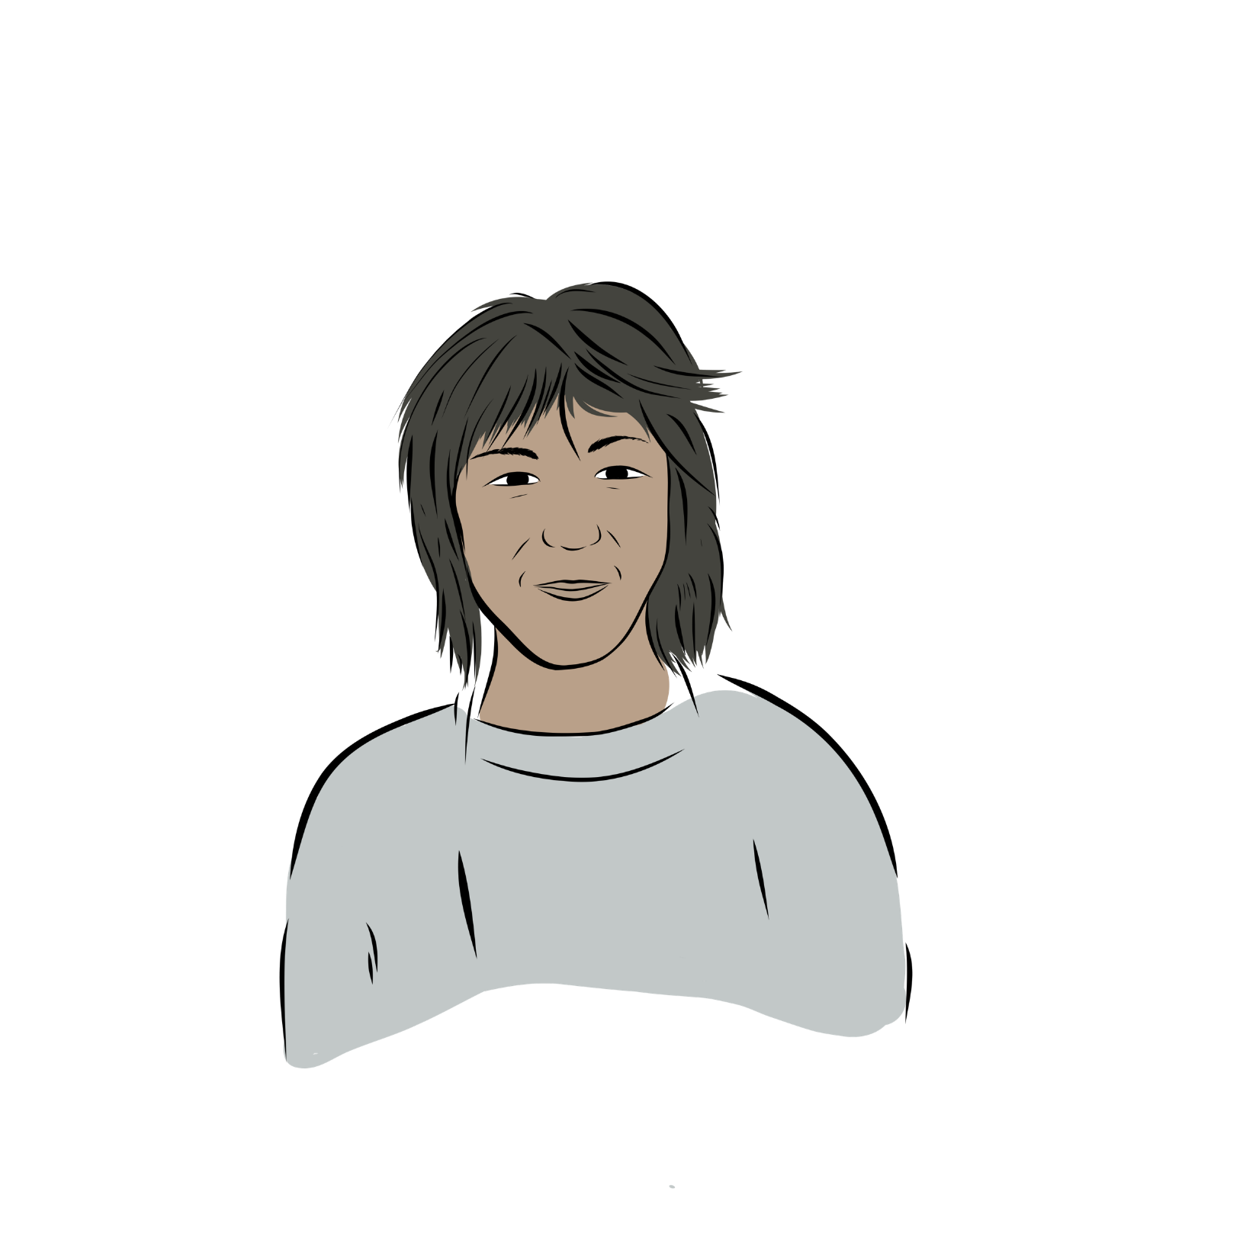
Le travail
et
l’école
SUJET SUIVANT
SUJET PRÉCÉDENT

Slide 15

Le travail et l’école
Écoutez l’histoire de Simon
J’ai 15 ans.
Je travaille comme caissier à la coopérative.
Je fais passer les articles à la caisse rapidement.
Je calcule bien la monnaie à rendre.
J’aime avoir un emploi et gagner de l’argent.
Notes:
DIRECTIVES POUR LE PERSONNEL ENSEIGNANT ET LES JURISTES BÉNÉVOLES
Lisez l’histoire.

Slide 16

Le travail et l’école
Voici la règle
Simon peut occuper la plupart des emplois
parce qu’il a plus de 14 ans.
Les élèves de moins de 14 ans peuvent
occuper certains emplois, par exemple
dans la petite entreprise de leur famille.
Habituellement, les élèves ne peuvent pas
travailler durant les heures de classe.
Notes:
DIRECTIVES POUR LE PERSONNEL ENSEIGNANT ET LES JURISTES BÉNÉVOLES
Expliquez l’information juridique sur la diapositive.
Si le temps le permet, partagez des informations supplémentaires.
IDÉES D'INFORMATIONS SUPPLÉMENTAIRES À PARTAGER
Vous devez avoir au moins 14 ans pour travailler dans la plupart des emplois.
Si vous avez moins de 14 ans, vous pouvez travailler dans certains emplois. Par exemple, vous pouvez être gardienne ou gardien d’enfants ou travailler dans la petite entreprise familiale de vos parents.
Jusqu’à la fin de l’année scolaire où vous atteignez l’âge de 15 ans, l’école doit généralement passer avant le travail.
Vous ne pouvez pas travailler durant les heures de classe, sauf pour aider votre famille.
SOURCES
Loi sur les normes du travail, RLRQ c N-1.1, arts 84.2-84.7.​
Règlement sur les normes du travail, arts 35.0.3., 35.1, 35.2.​
Loi sur l'instruction publique, RLRQ c I-13.3, art 722.
Loi sur l'instruction publique pour les autochtones Cris, Inuit et Naskapis, RLRQ c I-14, arts 259, 260, 604, 679.

Slide 17
Oui, tout à fait !
Oui et non.
Es-tu d’accord avec cette règle ?
Surtout
pas !
Je ne sais pas.
Notes:
DIRECTIVES POUR LE PERSONNEL ENSEIGNANT ET LES JURISTES BÉNÉVOLES
Demandez aux élèves s’ils sont d’accord avec cette règle.
Faites l’activité en utilisant la méthode de votre choix pour que les élèves indiquent leur réponse (lever la main, montrer une feuille, se déplacer, ou autre).
Demandez si une ou deux personnes veulent expliquer pourquoi elles ont choisi une réponse en particulier. Remerciez les jeunes qui participent et validez leurs explications.
Vous pouvez revenir à la règle pour alimenter la discussion. Voici quelques idées de questions à poser :
Quels emplois occupez-vous? Lesquels aimeriez-vous avoir?
Est-ce que les élèves devraient avoir le droit de choisir de travailler au lieu d’aller à l’école?
Qu’est-ce que la communauté peut faire pour aider les gens à obtenir des emplois?

Slide 18
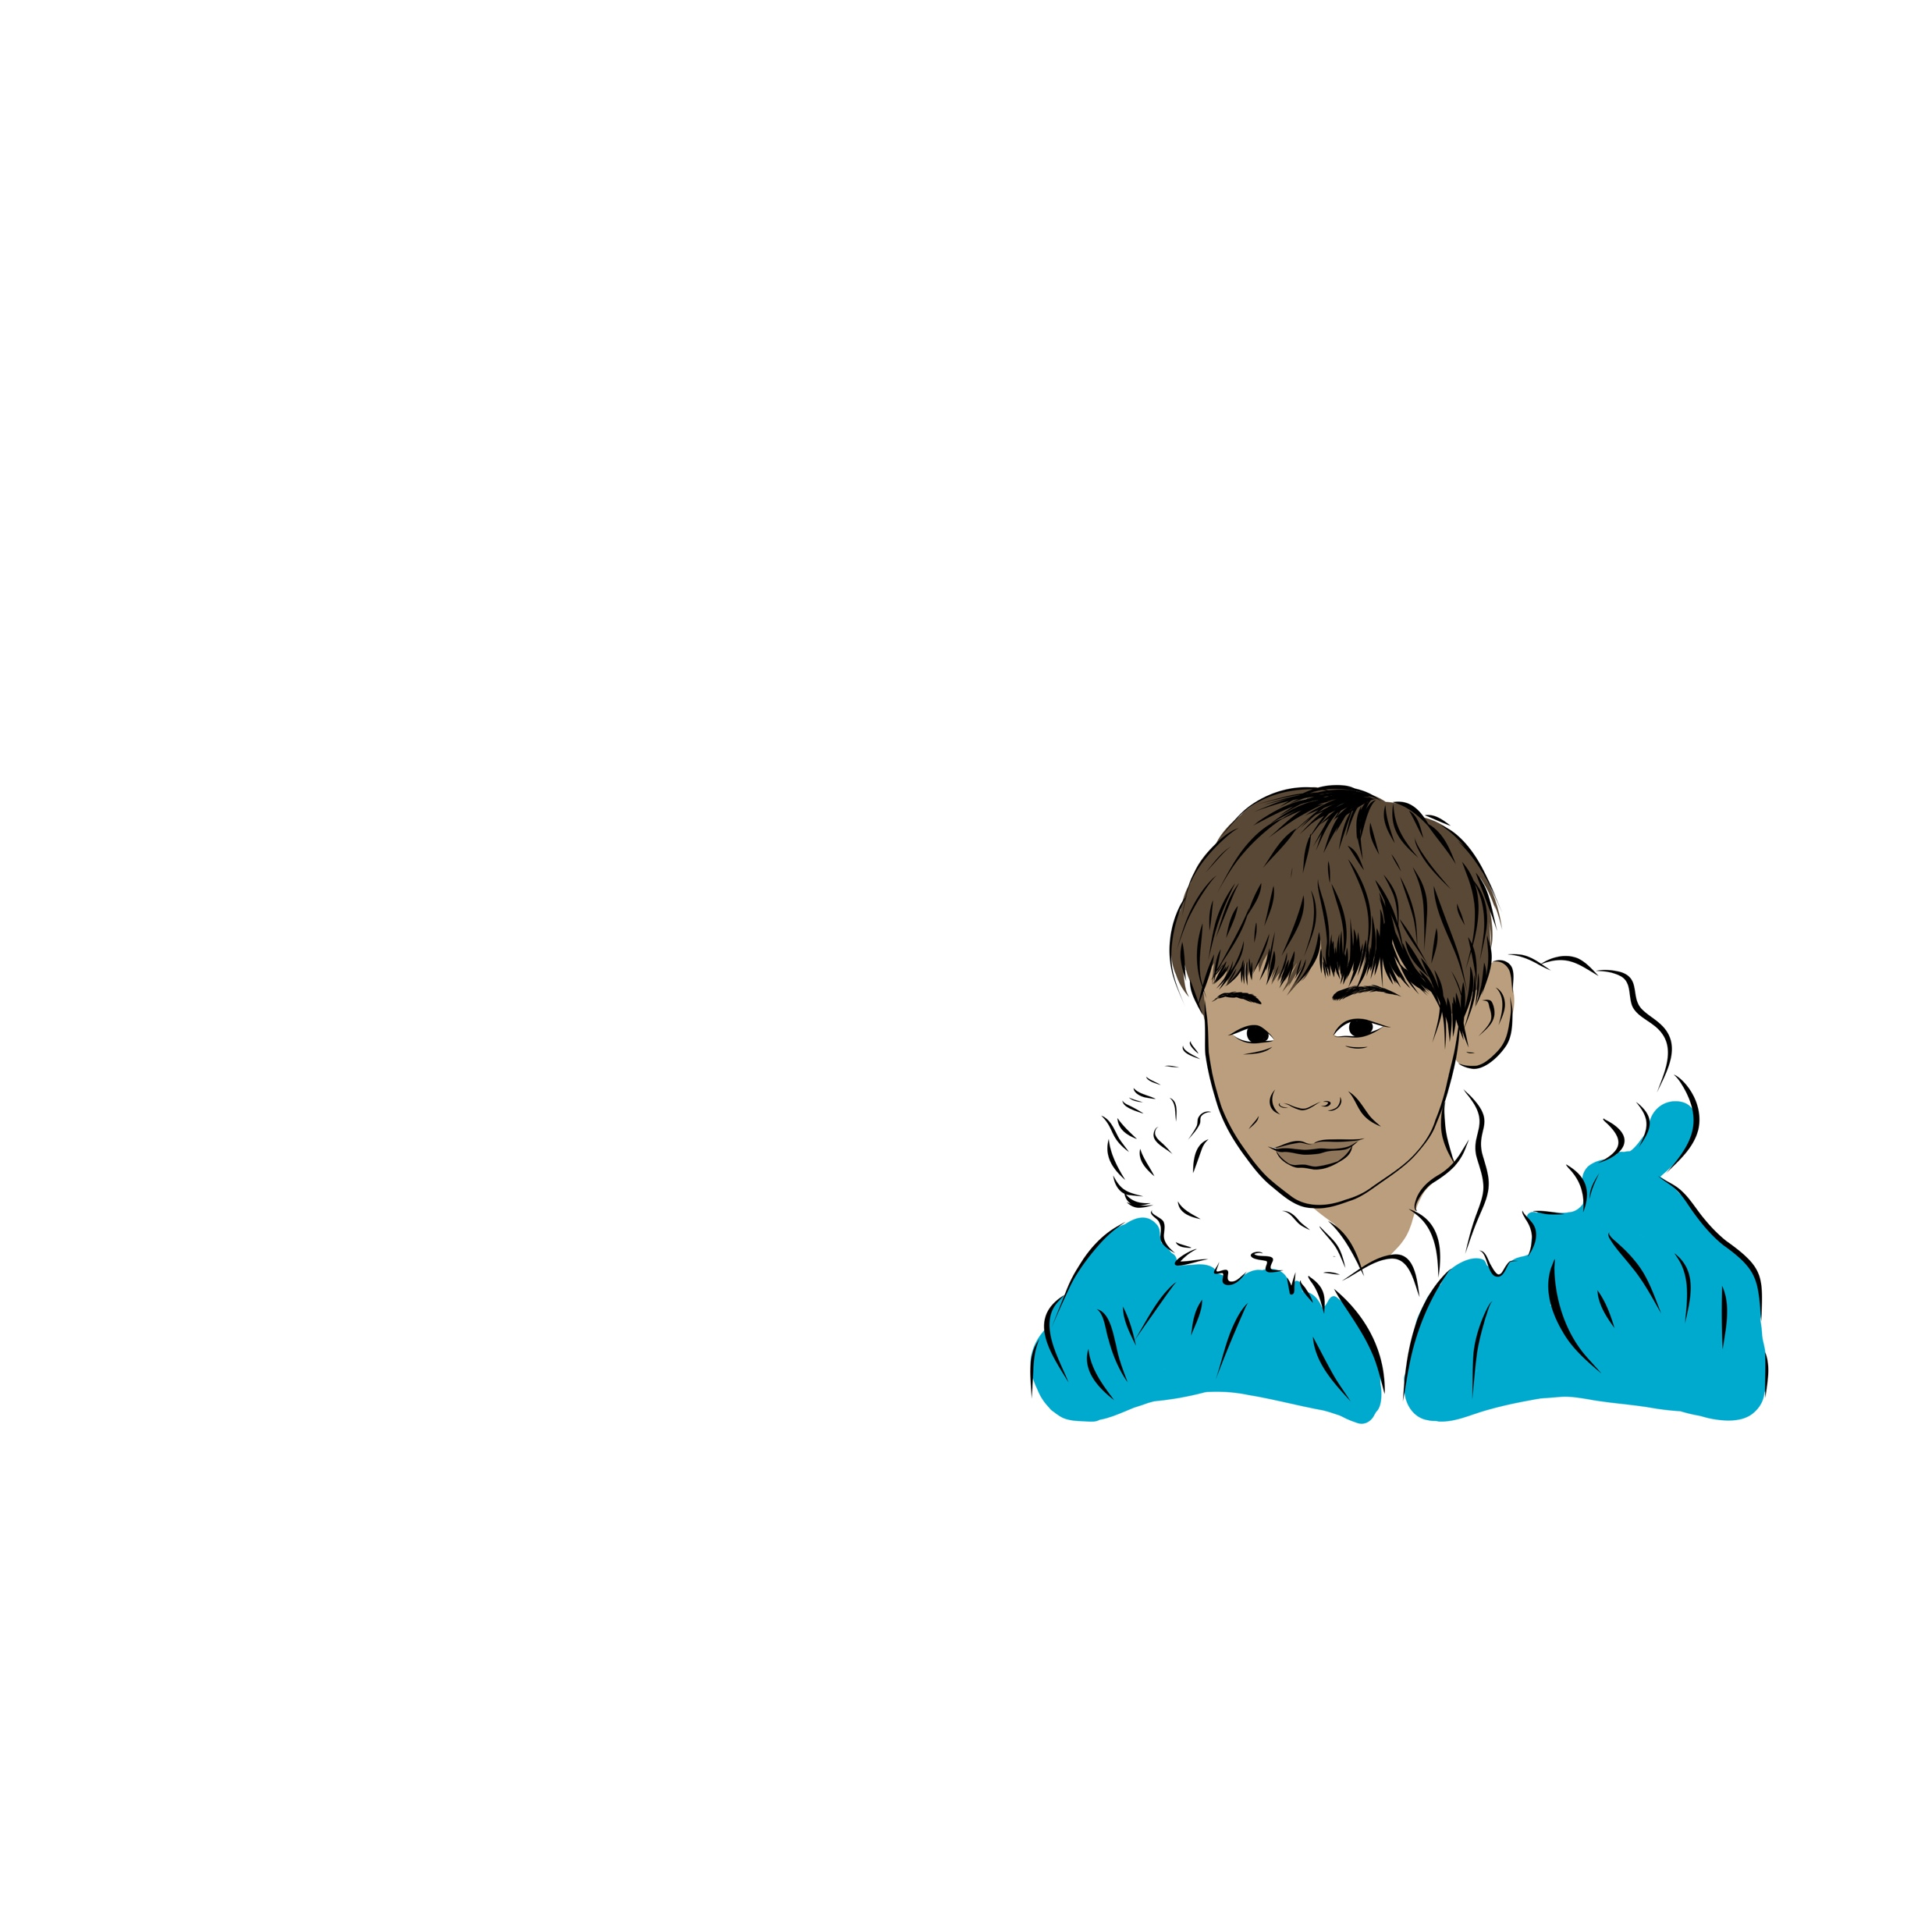
Les coups
dans
les sports
SUJET SUIVANT
SUJET PRÉCÉDENT

Slide 19
Les coups dans les sports
Écoutez l’histoire d’Alec
J’ai 12 ans.
Il fait partie de l'équipe de hockey de son école.
Pendant une partie, il a plaqué un autre joueur.
L'autre joueur est tombé et s'est foulé la cheville.
Alec se sent mal que l'autre joueur se soit blessé.
C'était un accident.
Notes:
DIRECTIVES POUR LE PERSONNEL ENSEIGNANT ET LES JURISTES BÉNÉVOLES
Lisez l’histoire.

Slide 20
Les coups dans les sports
Voici la règle
Alec peut plaquer d’autres joueurs
si les règles l’autorisent.
Il doit le faire de façon sécuritaire.
Notes:
DIRECTIVES POUR LE PERSONNEL ENSEIGNANT ET LES JURISTES BÉNÉVOLES
Expliquez l’information juridique sur la diapositive.
Si le temps le permet, partagez des informations supplémentaires.
IDÉES D'INFORMATIONS SUPPLÉMENTAIRES À PARTAGER
Quand on accepte de pratiquer un sport, on accepte de respecter les règles du jeu.
Si les règles permettent les contacts physiques, les personnes qui pratiquent le sport acceptent le risque de se blesser un peu par accident.
Mais accepter de jouer ne signifie pas qu’on accepte de se blesser gravement. Quelqu’un qui va trop loin peut avoir des conséquences.
SOURCES
Code criminel, LRC 1985, c C-46, arts 14, 265(1).
LSJPA — 1166, 2011 QCCQ 18725 (CanLII) aux paras 16 à 19.
Zaccardo v Chartis Insurance Company of Canada, 2016 QCCS 398.
Appel rejeté : Aig Insurance Company of Canada) v Zaccardo, 2016 QCCA 787.

Slide 21
Oui, tout à fait !
Oui et non.
Es-tu d’accord avec cette règle ?
Surtout
pas !
Je ne sais pas.
Notes:
DIRECTIVES POUR LE PERSONNEL ENSEIGNANT ET LES JURISTES BÉNÉVOLES
Demandez aux élèves s’ils sont d’accord avec cette règle.
Faites l’activité en utilisant la méthode de votre choix pour que les élèves indiquent leur réponse (lever la main, montrer une feuille, se déplacer, ou autre).
Demandez si une ou deux personnes veulent expliquer pourquoi elles ont choisi une réponse en particulier. Remerciez les jeunes qui participent et validez leurs explications.
Vous pouvez revenir à la règle pour alimenter la discussion. Voici quelques idées de questions à poser :
Quels sports aimez-vous pratiquer?
Que pensez-vous des contacts physiques dans les sports?
Selon vous, qu’est-ce qui devrait se passer si quelqu’un se blesse?

Slide 22
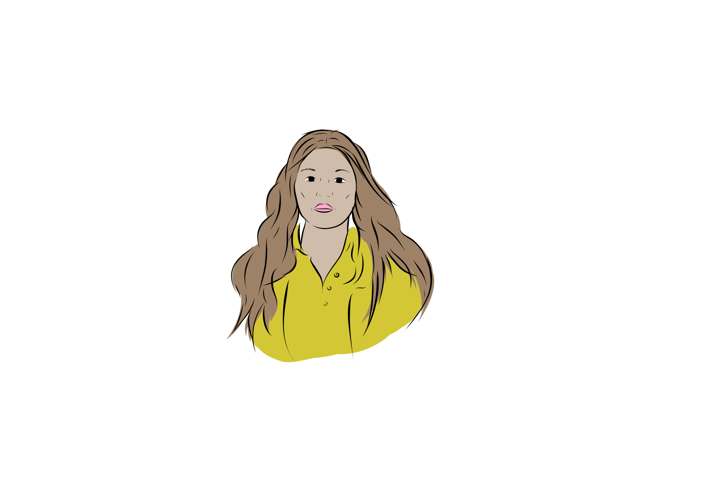
Le vote
et
la candidature
à une élection
SUJET SUIVANT
SUJET PRÉCÉDENT

Slide 23

Le vote et la candidature à une élection
Écoutez l’histoire de Louisa
J’ai 13 ans.
Je veux un jour devenir la mairesse
de ma communauté.
Notes:
DIRECTIVES POUR LE PERSONNEL ENSEIGNANT ET LES JURISTES BÉNÉVOLES
Lisez l’histoire.

Slide 24
Le vote et la candidature à une élection
Voici la règle
Louisa pourra être mairesse
quand elle aura au moins 18 ans.
Notes:
DIRECTIVES POUR LE PERSONNEL ENSEIGNANT ET LES JURISTES BÉNÉVOLES
Expliquez l’information juridique sur la diapositive.
Si le temps le permet, partagez des informations supplémentaires.
IDÉES D'INFORMATIONS SUPPLÉMENTAIRES À PARTAGER
Pour devenir mairesse ou maire de votre communauté, vous devez avoir 18 ans ou plus, avoir la citoyenneté canadienne et vivre dans la communauté depuis au moins 36 mois. Il y a également d’autres conditions.
La mairesse ou le maire dirige la communauté avec les membres du conseil municipal.
La mairesse ou le maire ainsi que les membres du conseil municipal sont élus tous les trois ans par la communauté, ou parfois nommés sans élection.
Vous devez aussi avoir au moins 18 ans pour vous présenter présenter comme candidate ou aux élections provinciales ou fédérales.
SOURCES
Loi sur les élections et les référendums dans les municipalités, RLRQ c E-22, art 1.
Loi sur les villages nordiques et l'Administration régionale Kativik, RLRQ c V-6,1, arts 19, 20, 22, 23, 31.
Loi électorale, RLRQ c E-3.3, arts 1, 2, 234 à 236.
Loi électorale du Canada, LC 2000 c 9, arts 3, 6, 65.

Slide 25
Oui, tout à fait !
Oui et non.
Es-tu d’accord avec cette règle ?
Surtout
pas !
Je ne sais pas.
Notes:
DIRECTIVES POUR LE PERSONNEL ENSEIGNANT ET LES JURISTES BÉNÉVOLES
Demandez aux élèves s’ils sont d’accord avec cette règle.
Faites l’activité en utilisant la méthode de votre choix pour que les élèves indiquent leur réponse (lever la main, montrer une feuille, se déplacer, ou autre).
Demandez si une ou deux personnes veulent expliquer pourquoi elles ont choisi une réponse en particulier. Remerciez les jeunes qui participent et validez leurs explications.
Vous pouvez revenir à la règle pour alimenter la discussion. Voici quelques idées de questions à poser :
Aimeriez-vous être mairesse ou maire?
Qui est la mairesse ou le maire de votre communauté?
Que pensez-vous des critères pour être mairesse ou maire?
Que pensez-vous de la façon dont on choisit les mairesses et maires?

Slide 26

Les photos
sur les
réseaux sociaux
SUJET SUIVANT
SUJET PRÉCÉDENT

Slide 27
Les photos sur les réseaux sociaux
Écoutez l’histoire de Markusie
J’ai 14 ans.
Je suis dans la même classe que Brianna.
Alors qu’elle passait du temps chez moi,
Brianna m’a pris en photo.
Elle a mis la photo sur son profil Facebook
public sans mon autorisation.
Je veux que Brianna supprime la photo.
Notes:
DIRECTIVES POUR LE PERSONNEL ENSEIGNANT ET LES JURISTES BÉNÉVOLES
Lisez l’histoire.

Slide 28
Les photos sur les réseaux sociaux
Voici la règle
Brianna doit demander à Markusie l’autorisation de publier sa photo avant de le faire.
Elle doit retirer la photo si Markusie le souhaite.
Notes:
DIRECTIVES POUR LE PERSONNEL ENSEIGNANT ET LES JURISTES BÉNÉVOLES
Expliquez l’information juridique sur la diapositive.
Si le temps le permet, partagez des informations supplémentaires.
IDÉES D'INFORMATIONS SUPPLÉMENTAIRES À PARTAGER
Tout le monde a le droit à son image et à sa vie privée.
Si vous prenez une photo de quelqu’un dans un endroit privé, vous devez généralement lui demander sa permission avant de partager la photo sur les réseaux sociaux publics.
Les parents peuvent donner cette permission pour leurs enfants. Par exemple, l’école peut demander aux parents l’autorisation de prendre des photos des élèves et de les publier.
Exception = Il est permis d’utiliser une photo prise dans un lieu public sans la permission des personnes qui s’y trouvent, si elles apparaissent seulement à l’arrière-plan ou dans une foule.
SOURCES
Code civil du Québec, RLRQ c CCQ-1991, arts 35 et 36.
Charte des droits et libertés de la personne, RLRQ c C-12, arts 4 et 5.
Aubry v Éditions Vice-Versa, [1998] 1 SCR 591 aux paras 53-54, 58-59.
Chihane v Association de la sépulture musulmane au Québec, 2023 QCCQ 9911 (CanLII).

Slide 29
Oui, tout à fait !
Oui et non.
Es-tu d’accord avec cette règle ?
Surtout
pas !
Je ne sais pas.
Notes:
DIRECTIVES POUR LE PERSONNEL ENSEIGNANT ET LES JURISTES BÉNÉVOLES
Demandez aux élèves s’ils sont d’accord avec cette règle.
Faites l’activité en utilisant la méthode de votre choix pour que les élèves indiquent leur réponse (lever la main, montrer une feuille, se déplacer, ou autre).
Demandez si une ou deux personnes veulent expliquer pourquoi elles ont choisi une réponse en particulier. Remerciez les jeunes qui participent et validez leurs explications.
Vous pouvez revenir à la règle pour alimenter la discussion. Voici quelques idées de questions à poser :
Qu’est-ce que vous aimez ou non à propos des réseaux sociaux?
Que pensez-vous de publier des photos sur les réseaux sociaux?
Est-ce qu’on devrait toujours vous demander votre permission pour publier votre photo sur les réseaux sociaux?

Slide 30
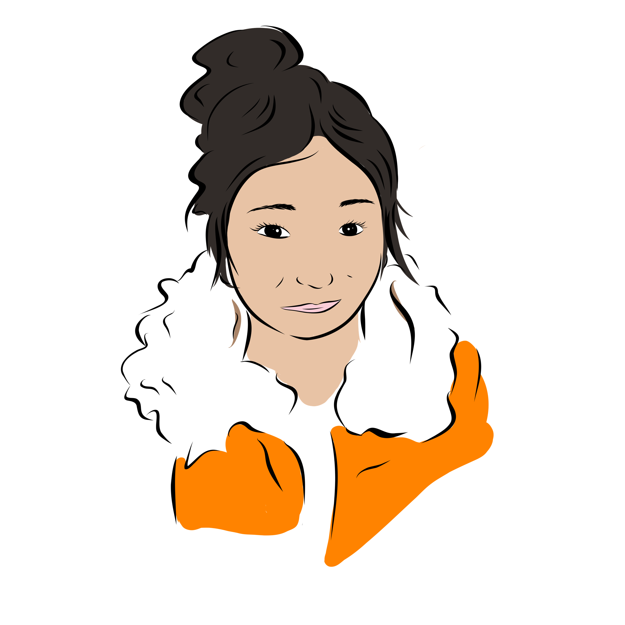
Les commentaires
sur les
réseaux sociaux
SUJET SUIVANT
SUJET PRÉCÉDENT

Slide 31
Les commentaires sur les réseaux sociaux
Écoutez l’histoire de Kathy
J’ai 15 ans.
Sur Facebook, je suis amie avec beaucoup
de gens de ma communauté.
Je vois souvent les gens se disputer
et s’insulter sur Facebook.
Je trouve étrange que les gens se fâchent
à ce point pour rien.
Notes:
DIRECTIVES POUR LE PERSONNEL ENSEIGNANT ET LES JURISTES BÉNÉVOLES
Lisez l’histoire.

Slide 32
Les commentaires sur les réseaux sociaux
Voici la règle
Il est interdit de dire des choses :
  qui blessent la réputation de quelqu’un,
  qui menacent de violence,
  qui encouragent les autres à haïr un groupe de personnes.
Notes:
DIRECTIVES POUR LE PERSONNEL ENSEIGNANT ET LES JURISTES BÉNÉVOLES
Expliquez l’information juridique sur la diapositive.
Si le temps le permet, partagez des informations supplémentaires.
IDÉES D'INFORMATIONS SUPPLÉMENTAIRES À PARTAGER
Vous ne pouvez pas dire n’importe quoi sur les réseaux sociaux ou en personne.
Tout le monde a droit à la protection de sa réputation. Il est interdit de répandre des rumeurs méchanges sur quelqu’un.
Il est aussi interdit de menacer quelqu’un de violence ou d’encourager d’autres personnes à haïr un groupe de personnes, par exemple en raison de leur race ou de leur religion. Dans une telle situation, la police pourrait intervenir.
SOURCES
Charte des droits et libertés de la personne, RLRQ c C-12, arts 3, 4, 9.1.
Prud’homme v Prud’homme, 2002 SCC 85, aux paras 36-43.
Code criminel, LRC 1985, c C-46, arts 264.1, 319.
R v Keegstra, [1990] 3 SCR 697.
R v Gagné, 2011 QCCA 2157.

Slide 33
Oui, tout à fait !
Oui et non.
Es-tu d’accord avec cette règle ?
Surtout
pas !
Je ne sais pas.
Notes:
DIRECTIVES POUR LE PERSONNEL ENSEIGNANT ET LES JURISTES BÉNÉVOLES
Demandez aux élèves s’ils sont d’accord avec cette règle.
Faites l’activité en utilisant la méthode de votre choix pour que les élèves indiquent leur réponse (lever la main, montrer une feuille, se déplacer, ou autre).
Demandez si une ou deux personnes veulent expliquer pourquoi elles ont choisi une réponse en particulier. Remerciez les jeunes qui participent et validez leurs explications.
Vous pouvez revenir à la règle pour alimenter la discussion. Voici quelques idées de questions à poser :
Qu’est-ce que vous aimez ou non à propos des réseaux sociaux?
Quels mots peuvent être blessants?
Que pensez-vous qu’il faut faire quand des gens disent des choses blessantes?

Slide 34
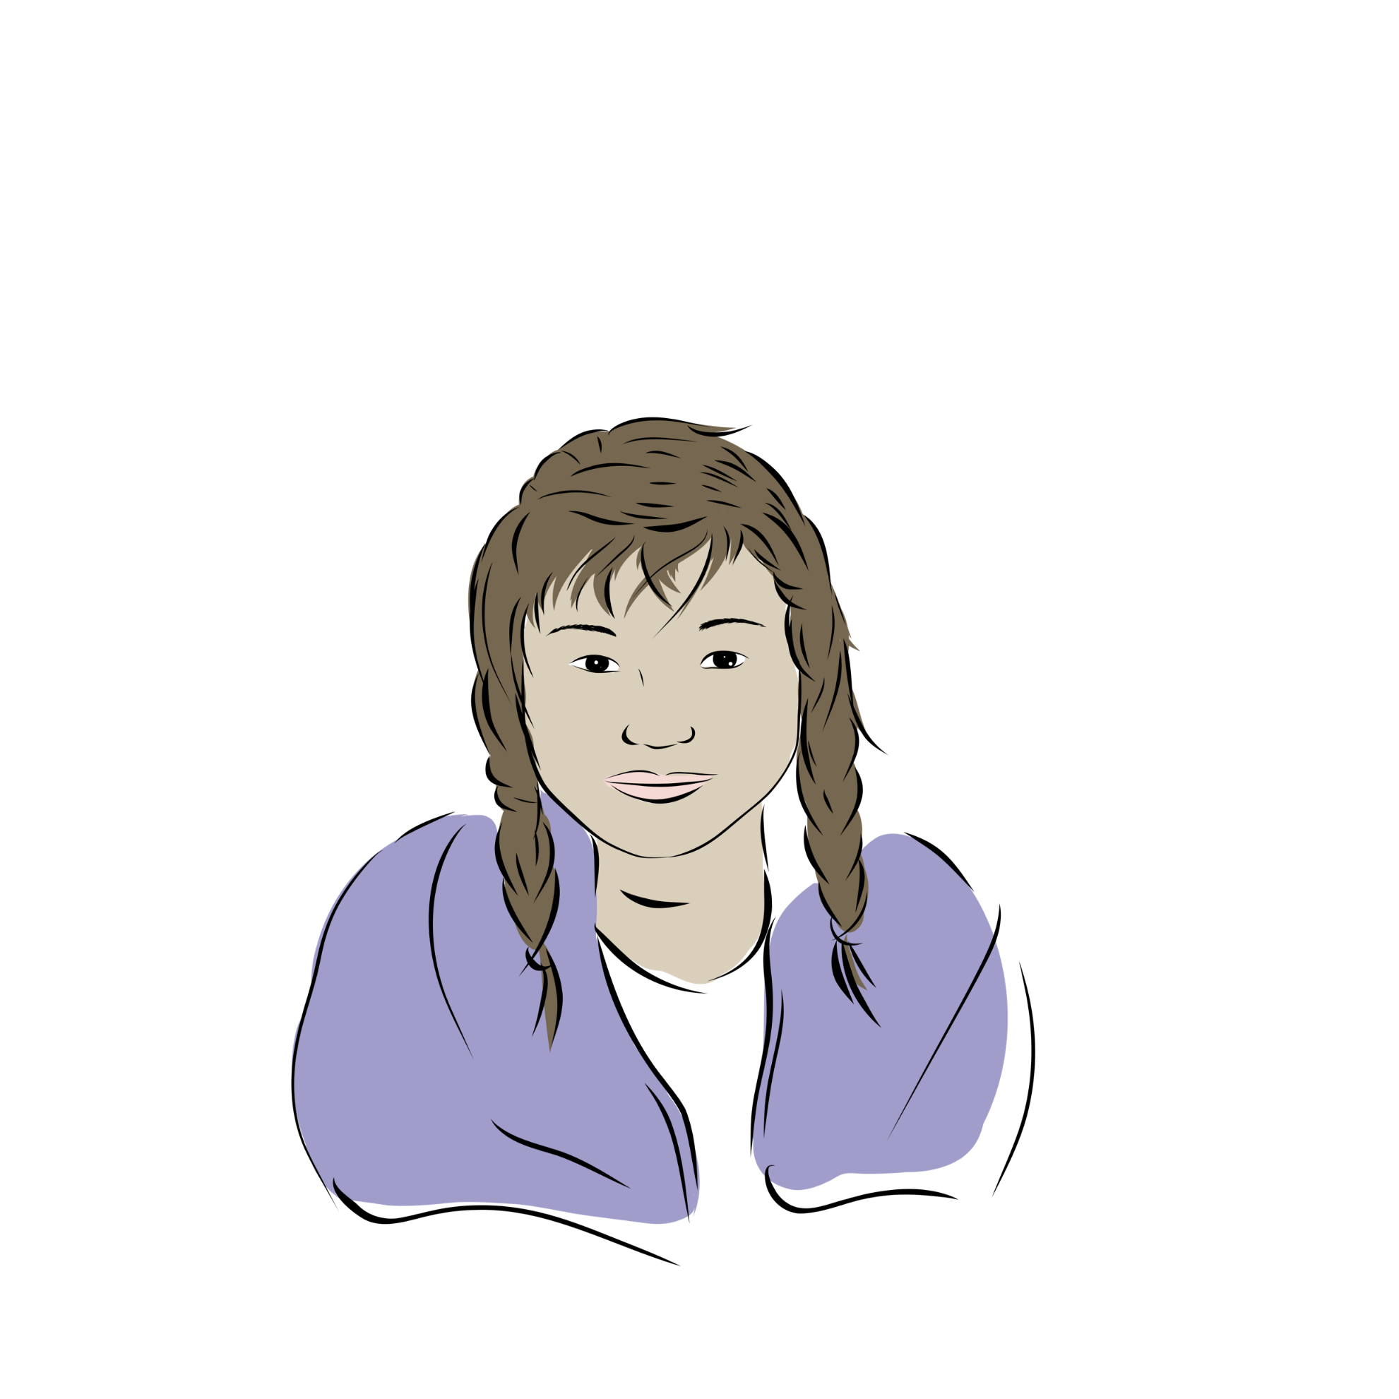
Les crimes
dans la
communauté
SUJET SUIVANT
SUJET PRÉCÉDENT

Slide 35
Les crimes dans la communauté
Écoutez l’histoire de Kaitlyn (partie 1)
J’ai 12 ans.
J’ai lancé des pierres contre un bâtiment.
J’ai cassé une fenêtre.
Je ne me suis pas rendu compte
que la police était là.
Elle m’a vue le faire.
J’ai peur de ce qui va se passer.
Notes:
DIRECTIVES POUR LE PERSONNEL ENSEIGNANT ET LES JURISTES BÉNÉVOLES
Lisez l’histoire.
Ce sujet est complémentaire au sujet suivant, sur le comité de justice. Nous vous recommandons d’aborder les deux sujets si vous avez le temps.

Slide 36
Les crimes dans la communauté
Voici la règle
C’est un crime d’endommager
les biens des autres.
Parfois, la police ou le comité de justice
peuvent intervenir.
Notes:
DIRECTIVES POUR LE PERSONNEL ENSEIGNANT ET LES JURISTES BÉNÉVOLES
Expliquez l’information juridique sur la diapositive.
Si le temps le permet, partagez des informations supplémentaires.
Ce sujet est complémentaire au sujet suivant, sur le comité de justice. Nous vous recommandons d’aborder les deux sujets si vous avez le temps.
IDÉES D'INFORMATIONS SUPPLÉMENTAIRES À PARTAGER
Endommager les biens des autres fait du tort à leur propriétaire et à la communauté. Le bien endommagé pourrait ne plus être utilisable. Réparer les dommages coûte aussi de l’argent.
Une partie du travail de la police est d’assurer la paix et la sécurité de la communauté. La police intervient aussi quand quelqu’un commet un crime.
Quand une personne de moins de 18 ans commet un crime, on l’aide à se réintégrer dans sa communauté et à comprendre ce qu’elle peut faire différemment à l’avenir. Les intervenantes et intervenants du comité de justice peuvent l’aider dans ce processus.
SOURCES
Code criminel, LRC 1985, c C-46, art 430.
Loi sur le système de justice pénale pour les adolescents, LC 2002, c 1, art 3.
Règlement sur les concentrations de drogue dans le sang, art 20, para 20.0.24, et art 21.
Service de police du Nunavik, “Public Security”, https://krg.ca/en-CA/departments/public-security
Makivvik Corporation, “Makivvik Justice Program”, https://www.makivvik.ca/current/makivik-justice-program/

Slide 37
Oui, tout à fait !
Oui et non.
Es-tu d’accord avec cette règle ?
Surtout
pas !
Je ne sais pas.
Notes:
DIRECTIVES POUR LE PERSONNEL ENSEIGNANT ET LES JURISTES BÉNÉVOLES
Demandez aux élèves s’ils sont d’accord avec cette règle.
Faites l’activité en utilisant la méthode de votre choix pour que les élèves indiquent leur réponse (lever la main, montrer une feuille, se déplacer, ou autre).
Demandez si une ou deux personnes veulent expliquer pourquoi elles ont choisi une réponse en particulier. Remerciez les jeunes qui participent et validez leurs explications.
Vous pouvez revenir à la règle pour alimenter la discussion. Voici quelques idées de questions à poser :
Est-ce que quelque chose de semblable est arrivé dans votre communauté?
Qu’est-ce que les communautés peuvent faire au sujet des dommages causés aux biens et des autres crimes?
Que pensez-vous de la présence de la police dans la communauté?

Slide 38
Le comité
de
justice
SUJET SUIVANT
SUJET PRÉCÉDENT

Slide 39
Le comité de justice
Écoutez l’histoire de Kaitlyn (partie 2)
J’ai 12 ans.
J’ai été arrêtée pour avoir lancé des pierres
contre un bâtiment.
J’ai rencontré une membre du comité de justice.
Nous sommes allées pêcher ensemble.
Nous avons parlé de ce qui s’est passé.
Maintenant, je veux faire quelque chose
de bien pour la communauté.
Notes:
DIRECTIVES POUR LE PERSONNEL ENSEIGNANT ET LES JURISTES BÉNÉVOLES
Lisez l’histoire.
Ce sujet est complémentaire au sujet précédent, sur les crimes dans la communauté. Nous vous recommandons d’aborder les deux sujets si vous avez le temps.

Slide 40
Le comité de justice
Voici la règle
Le comité de justice aide les gens touchés
par un crime ou un conflit.
Il s’appuie sur les connaissances
et le mode de vie inuits.
Notes:
DIRECTIVES POUR LE PERSONNEL ENSEIGNANT ET LES JURISTES BÉNÉVOLES
Expliquez l’information juridique sur la diapositive.
Si le temps le permet, partagez des informations supplémentaires.
Ce sujet est complémentaire au sujet précédent, sur les crimes dans la communauté. Nous vous recommandons d’aborder les deux sujets si vous avez le temps.
IDÉES D'INFORMATIONS SUPPLÉMENTAIRES À PARTAGER
Le comité de justice peut intervenir avant ou après un crime. Il peut aussi intervenir dans un conflit.
Il aide les personnes qui se réintègrent dans leur communauté après avoir commis un crime.
Il aide aussi les gens à guérir et à trouver des solutions à leurs problèmes.
SOURCES
Règlement sur les concentrations de drogue dans le sang, art 20, para 20.0.24.
Makivvik Corporation, “Makivvik Justice Program”, https://www.makivvik.ca/current/makivik-justice-program/

Slide 41
Oui, tout à fait !
Oui et non.
Es-tu d’accord avec cette règle ?
Surtout
pas !
Je ne sais pas.
Notes:
DIRECTIVES POUR LE PERSONNEL ENSEIGNANT ET LES JURISTES BÉNÉVOLES
Demandez aux élèves s’ils sont d’accord avec cette règle.
Faites l’activité en utilisant la méthode de votre choix pour que les élèves indiquent leur réponse (lever la main, montrer une feuille, se déplacer, ou autre).
Demandez si une ou deux personnes veulent expliquer pourquoi elles ont choisi une réponse en particulier. Remerciez les jeunes qui participent et validez leurs explications.
Vous pouvez revenir à la règle pour alimenter la discussion. Voici quelques idées de questions à poser :
Avez-vous déjà entendu parler du comité de justice?
Avez-vous entendu parler de gens qui sont allés en prison?
Qu’est-ce que les communautés devraient faire lorsqu’une personne est impliquée dans un conflit?

Slide 42
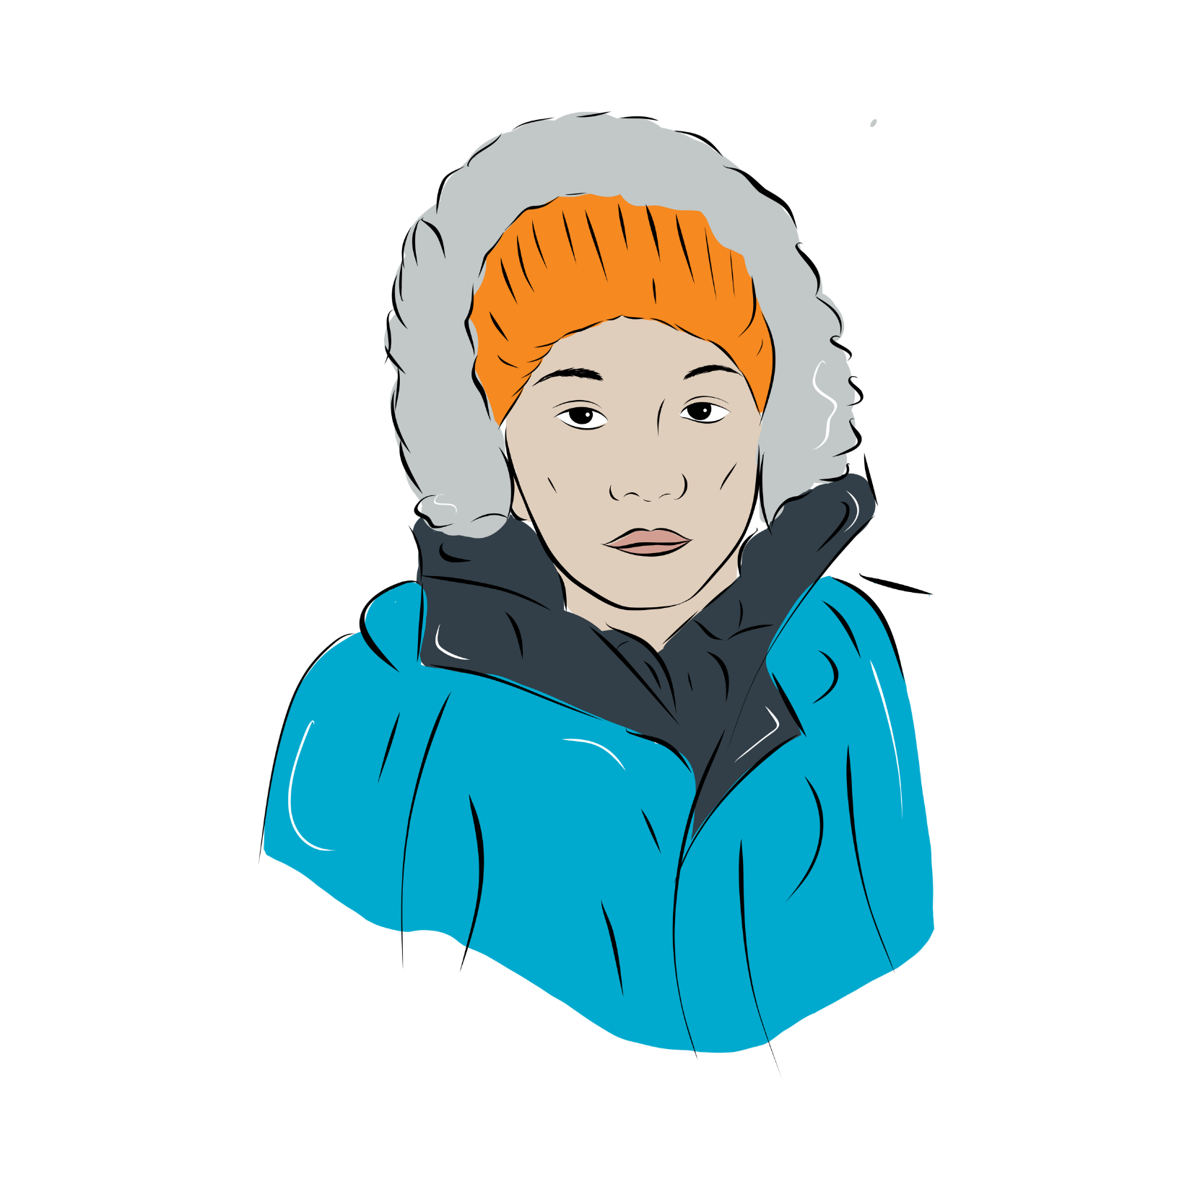
L’intimidation
SUJET SUIVANT
SUJET PRÉCÉDENT

Slide 43
L’intimidation
Écoutez l’histoire de Robert
J’ai 14 ans.
Je n’ai pas beaucoup d’amis.
Mes camarades de classe se moquent
de moi et m’insultent tout le temps.
Je suis triste et anxieux.
Je n’aime pas aller à l’école.
Notes:
DIRECTIVES POUR LE PERSONNEL ENSEIGNANT ET LES JURISTES BÉNÉVOLES
Lisez l’histoire.

Slide 44
L’intimidation
Voici la règle
Les camarades de classe de Robert
n’ont pas le droit de l’intimider.
Notes:
DIRECTIVES POUR LE PERSONNEL ENSEIGNANT ET LES JURISTES BÉNÉVOLES
Expliquez l’information juridique sur la diapositive.
Si le temps le permet, partagez des informations supplémentaires.
IDÉES D'INFORMATIONS SUPPLÉMENTAIRES À PARTAGER
L’intimidation, c’est un comportement, des mots ou des gestes répétés qui isolent ou qui font du mal. La personne ou le groupe qui intimide est en position de force par rapport à celle qui se fait intimider.
L’intimidation est un comportement nuisible qui peut avoir lieu en personne ou en ligne.
L’intimidation est interdite. Les écoles doivent la prévenir et aider les élèves qui en sont victimes.
SOURCES
Loi sur l'instruction publique, RLRQ c I-13.3, art 722.
Loi sur l'instruction publique pour les autochtones Cris, Inuit et Naskapis, RLRQ c I-14, arts 605 à 607.
Kativik Ilisarniliriniq, “Directive Against Bullying And For The Promotion Of Peaceful And Responsive Schools”, CC 2005/2006-54, 2012/2013-14 et CC 2015/16-05, https://www.kativik.qc.ca/wp-content/uploads/2021/09/ADM-16-Directive-Against-Bullying-Promoting-Peaceful-Responsive-School-E.pdf

Slide 45
Oui, tout à fait !
Oui et non.
Es-tu d’accord avec cette règle ?
Surtout
pas !
Je ne sais pas.
Notes:
DIRECTIVES POUR LE PERSONNEL ENSEIGNANT ET LES JURISTES BÉNÉVOLES
Demandez aux élèves s’ils sont d’accord avec cette règle.
Faites l’activité en utilisant la méthode de votre choix pour que les élèves indiquent leur réponse (lever la main, montrer une feuille, se déplacer, ou autre).
Demandez si une ou deux personnes veulent expliquer pourquoi elles ont choisi une réponse en particulier. Remerciez les jeunes qui participent et validez leurs explications.
Vous pouvez revenir à la règle pour alimenter la discussion. Voici quelques idées de questions à poser :
Avez-vous parlé de l’intimidation dans votre école?
Qu’est-ce que les écoles devraient faire concernant l’intimidation?
Comment pouvez-vous aider une victime d’intimidation?

Slide 46
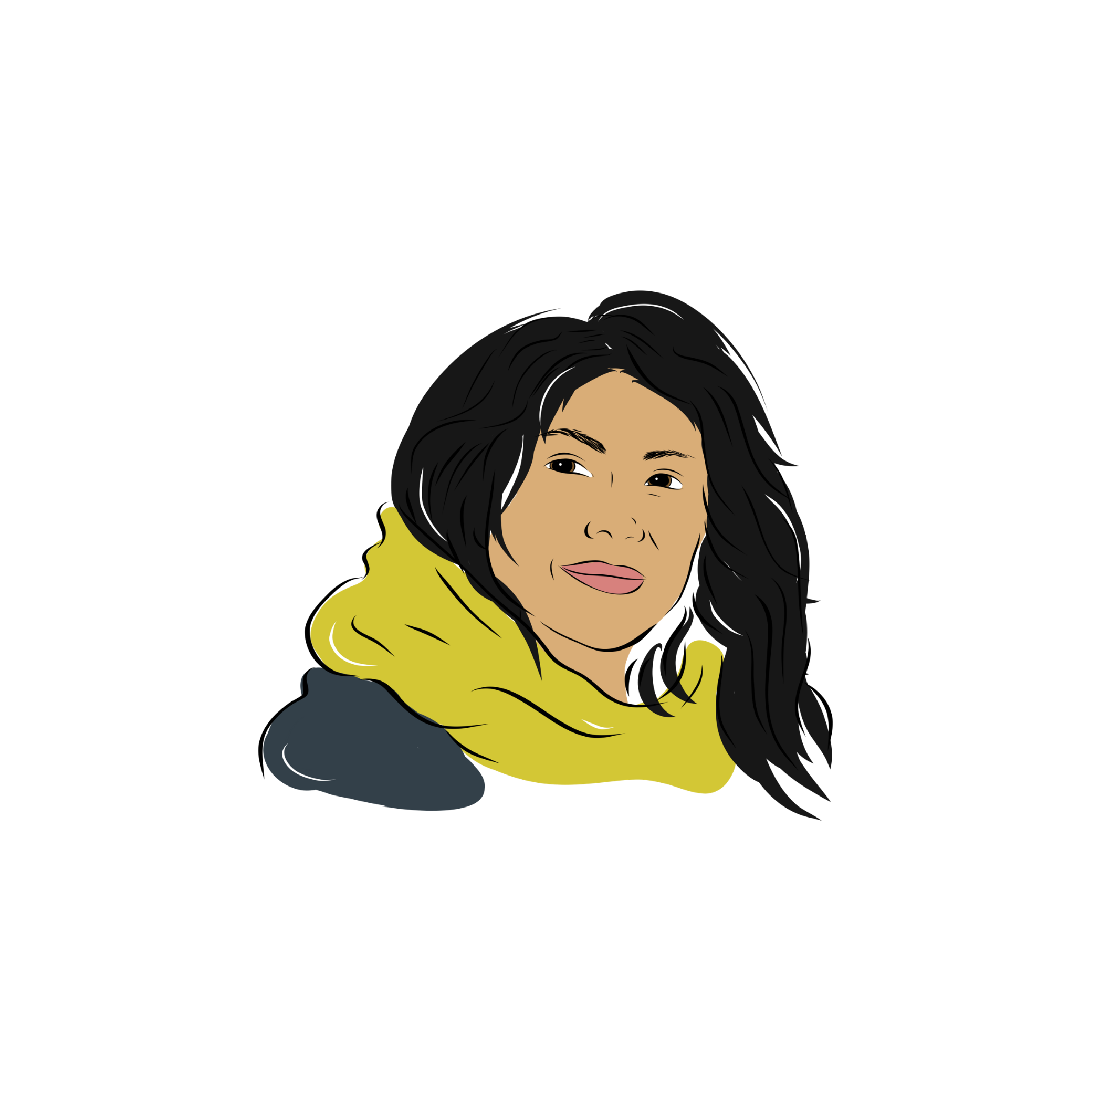
L’alcool
au
volant
SUJET SUIVANT
SUJET PRÉCÉDENT

Slide 47
L’alcool au volant
Écoutez l’histoire de Peggy
J’ai 15 ans.
J’ai bu avec des amies.
Je suis rentrée chez moi en VTT.
J’ai perdu le contrôle et renversé mon VTT.
Je pensais que je pouvais conduire
prudemment, même en ayant bu.
Je pense que j’ai fait une erreur.
Notes:
DIRECTIVES POUR LE PERSONNEL ENSEIGNANT ET LES JURISTES BÉNÉVOLES
Lisez l’histoire.

Slide 48
L’alcool au volant
Voici la règle
L’alcool au volant est un crime.
Il arrive que la police ou les services
de protection de la jeunesse interviennent.
Notes:
DIRECTIVES POUR LE PERSONNEL ENSEIGNANT ET LES JURISTES BÉNÉVOLES
Expliquez l’information juridique sur la diapositive.
Si le temps le permet, partagez des informations supplémentaires.
IDÉES D'INFORMATIONS SUPPLÉMENTAIRES À PARTAGER
Les personnes de 21 ans et moins n’ont pas le droit de conduire après avoir bu de l’alcool.
Les personnes de plus de 21 ans ne doivent pas dépasser une certaine limite d’alcool dans le sang lorsqu’elles conduisent.
La police peut arrêter quelqu’un et le tester pour l’alcool ou la drogue.
Les services de protection de la jeunesse ou la police peuvent intervenir dans ce genre de situation.
SOURCES
Code de la sécurité routière, RLRQ c C-24.2, arts 202.1.2, 202.1.3, 202.1.4, 202.2, 202.3, 202.4, al 2, 202.8.
Code criminel, LRC 1985, c C-46, arts 320.11 « conduire », 320.13, 320.14, 320.19, 320.27, 320.28, 320.35, 320.38.
Règlement sur les concentrations de drogue dans le sang, DORS/2018-148.
Pronovost v R, 2018 QCCA 2212.
Loi sur la protection de la jeunesse, RLRQ P-34.1, arts 38 à 38.3, 49 à 51, 131.1 à 131.5.
Convention de la Baie James et du Nord Québécois, art 21.
Service de police du Nunavik, “Public Security”, https://krg.ca/en-CA/departments/public-security

Slide 49
Oui, tout à fait !
Oui et non.
Es-tu d’accord avec cette règle ?
Surtout
pas !
Je ne sais pas.
Notes:
DIRECTIVES POUR LE PERSONNEL ENSEIGNANT ET LES JURISTES BÉNÉVOLES
Demandez aux élèves s’ils sont d’accord avec cette règle.
Faites l’activité en utilisant la méthode de votre choix pour que les élèves indiquent leur réponse (lever la main, montrer une feuille, se déplacer, ou autre).
Demandez si une ou deux personnes veulent expliquer pourquoi elles ont choisi une réponse en particulier. Remerciez les jeunes qui participent et validez leurs explications.
Vous pouvez revenir à la règle pour alimenter la discussion. Voici quelques idées de questions à poser :
Que pensez-vous de l’alcool au volant?
Qu’est-ce qui devrait arriver quand quelqu’un conduit après avoir bu?

Slide 50
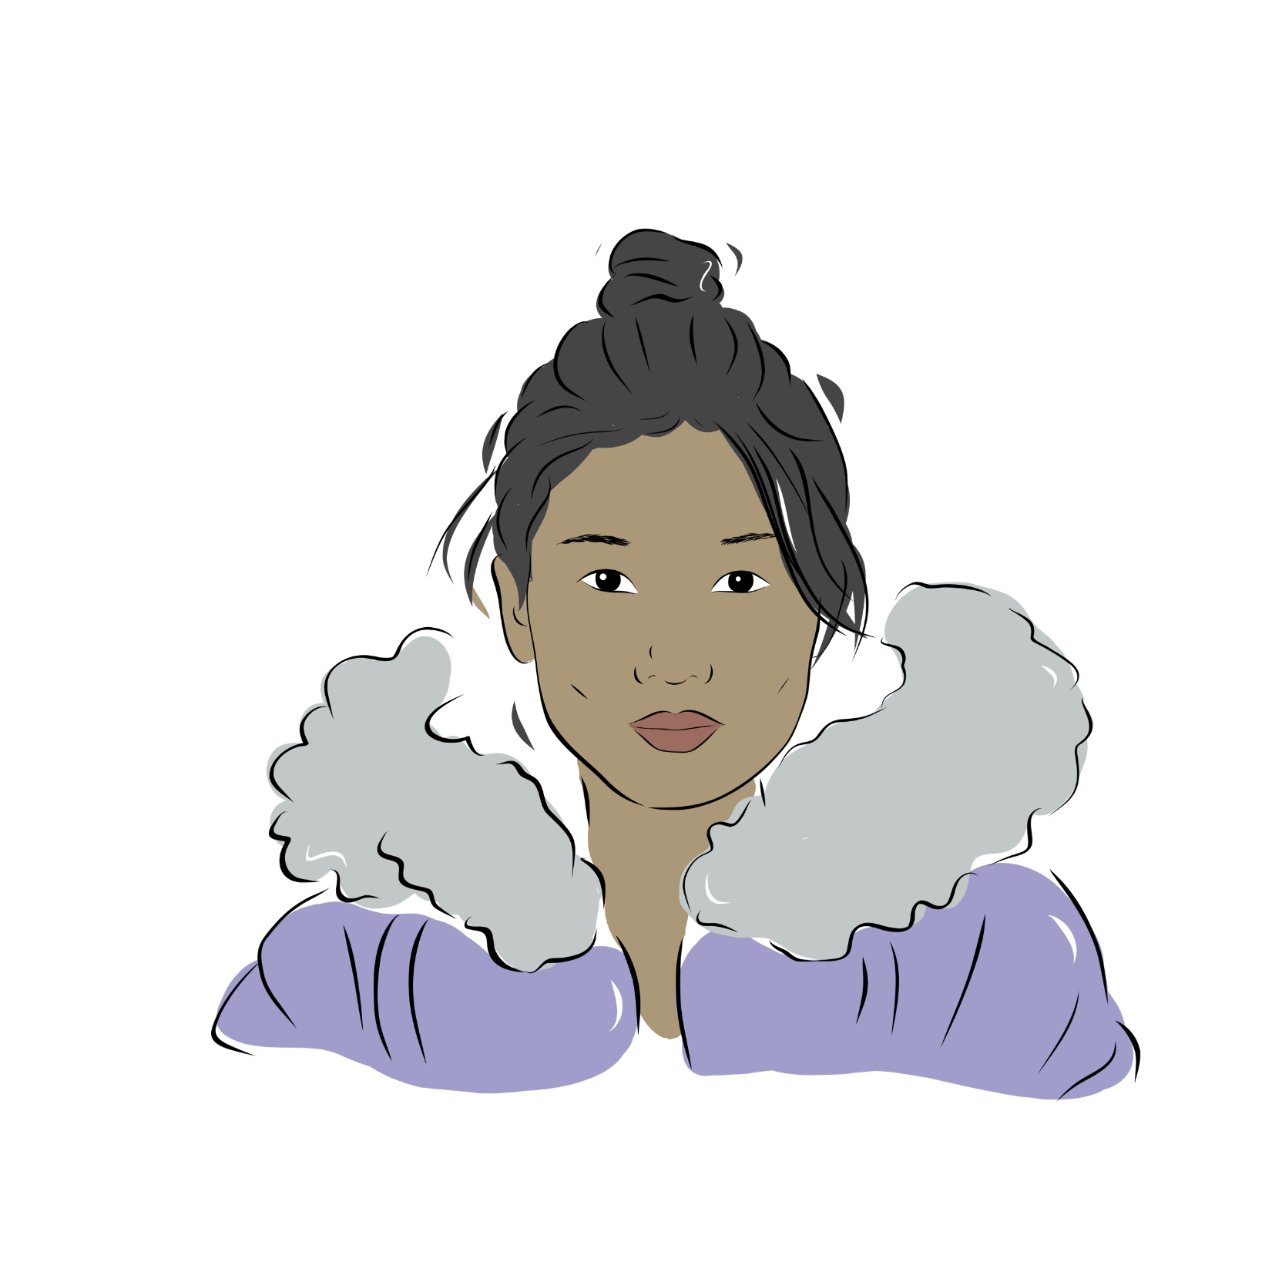
La consommation
de
cannabis
SUJET SUIVANT
SUJET PRÉCÉDENT

Slide 51
La consommation de cannabis
Écoutez l’histoire d’Amelia
J’ai 14 ans.
Mes amis et moi passons du temps
dans une cabane abandonnée du village.
Parfois, mes amis fument du cannabis.
Je n’en ai pas toujours envie.
Je me sens obligée de fumer du cannabis
pour faire partie du groupe.
Notes:
DIRECTIVES POUR LE PERSONNEL ENSEIGNANT ET LES JURISTES BÉNÉVOLES
Lisez l’histoire.

Slide 52
La consommation de cannabis
Voici la règle
Amelia et ses amies sont trop jeunes
pour consommer du cannabis.
Seules les personnes de 21 ans ou plus
peuvent en consommer.
Notes:
DIRECTIVES POUR LE PERSONNEL ENSEIGNANT ET LES JURISTES BÉNÉVOLES
Expliquez l’information juridique sur la diapositive.
Si le temps le permet, partagez des informations supplémentaires.
IDÉES D'INFORMATIONS SUPPLÉMENTAIRES À PARTAGER
Une personne de moins de 21 ans n’a pas le droit d’acheter du cannabis.
Une personne de 21 ans ou plus n’a pas le droit d’acheter du cannabis pour une personne de moins de 21 ans.
Il n’est pas non plus permis d’aider ou d’encourager quelqu’un à faire l’une de ces choses.
Parfois, les services de protection de la jeunesse ou la police peuvent intervenir.
SOURCES
Loi encadrant le cannabis, RLRQ c C-5.3, arts 4, 10, 25, 35, 38, 39, 88.
Loi sur le cannabis, LC 2018, c 16, art 2, « jeune », et arts 8(1)(c), 8(2)(a)(ii), 8(2)(b)(ii), 9(1)(b), 9(5)(ii), 12(7), 12(10), 69(1), 69(3)(b).
Kativik Ilisarniliriniq, “Psychoactive Substance Use Procedure On School Grounds”, CS-03, https://www.kativik.qc.ca/wp-content/uploads/2024/03/CS-03-Psychoactive-substance-use-procedure-on-school-grounds-E-2024-03.pdf
Loi sur la protection de la jeunesse, RLRQ P-34.1, arts 38 à 38.3, 49 à 51, 131.1 à 131.5.
Convention de la Baie James et du Nord Québécois, art 21.
Service de police du Nunavik, “Public Security”, https://krg.ca/en-CA/departments/public-security

Slide 53
Oui, tout à fait !
Oui et non.
Es-tu d’accord avec cette règle ?
Surtout
pas !
Je ne sais pas.
Notes:
DIRECTIVES POUR LE PERSONNEL ENSEIGNANT ET LES JURISTES BÉNÉVOLES
Demandez aux élèves s’ils sont d’accord avec cette règle.
Faites l’activité en utilisant la méthode de votre choix pour que les élèves indiquent leur réponse (lever la main, montrer une feuille, se déplacer, ou autre).
Demandez si une ou deux personnes veulent expliquer pourquoi elles ont choisi une réponse en particulier. Remerciez les jeunes qui participent et validez leurs explications.
Vous pouvez revenir à la règle pour alimenter la discussion. Voici quelques idées de questions à poser :
Que pensez-vous du fait qu’il faut avoir 21 ans pour acheter du cannabis? Devrait-on avoir le droit de consommer du cannabis plus tôt, ou plus tard?
Est-ce que les jeunes de tous âges devraient pouvoir choisir de consommer du cannabis ou non?

Slide 54
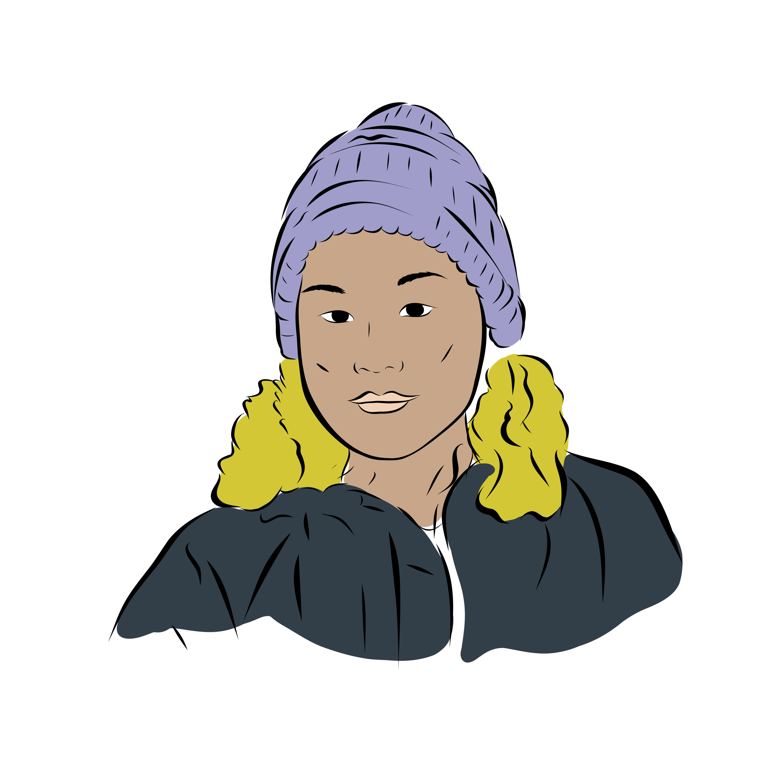
Le choix
du lieu de vie après
la séparation
des parents
SUJET SUIVANT
SUJET PRÉCÉDENT

Slide 55
Le choix du lieu de vie après la séparation des parents
Écoutez l’histoire de Walter
J’ai 12 ans.
Mes parents se séparent.
Mes parents ne vivront pas dans la même maison.
Je veux vivre avec mes deux parents.
Notes:
DIRECTIVES POUR LE PERSONNEL ENSEIGNANT ET LES JURISTES BÉNÉVOLES
Lisez l’histoire.

Slide 56
Le choix du lieu de vie après la séparation des parents
Voici la règle
Walter peut dire avec qui il veut vivre.
Son opinion doit être considéré
par ses parents ou par le tribunal.
Ses parents ou le tribunal décideront
ce qui est dans son meilleur intérêt.
Notes:
DIRECTIVES POUR LE PERSONNEL ENSEIGNANT ET LES JURISTES BÉNÉVOLES
Expliquez l’information juridique sur la diapositive.
Si le temps le permet, partagez des informations supplémentaires.
IDÉES D'INFORMATIONS SUPPLÉMENTAIRES À PARTAGER
Après une séparation, les parents peuvent s’entendre sur ce qui va se passer ou demander au tribunal de décider.
Les enfants peuvent partager leur opinion et dire combien de temps ils veulent passer avec chacun de leurs parents. Les juges doivent prendre cette information au sérieux et en tenir compte dans leur décision. Les parents devraient faire la même chose lors de leurs discussions.
À mesure que les enfants grandissent et deviennent plus matures, leur opinion prend de plus en plus d’importance. À partir de 12 ans, les juges respectent généralement les souhaits des jeunes.
Cela dit, les juges et les parents doivent toujours décider ce qui est le mieux pour l’enfant. Leur décision peut parfois être différente de l’opinion de l’enfant, car d’autres facteurs sont aussi importants.
Voici des exemples de facteurs à considérer pour décider ce qui est le mieux pour l’enfant :
l’âge de l’enfant,
ses besoins,
la capacité de chacun des parents de répondre à ces besoins,
la relation entre l’enfant et chacun de ses parents,
la relation entre l’enfant et les membres de la famille,
la volonté de chaque parent que l’enfant conserve une relation avec l’autre parent,
la santé physique et mentale de l’enfant et de chaque parent,
les habitudes de vie des parents, si elles affectent directement l’enfant,
la situation des frères et des sœurs, pour éviter de les séparer,
la stabilité de l’enfant.
SOURCES
Code civil du Québec, RLRQ c CCQ-1991 arts 33, 34.
Loi sur le divorce, LRC 1985, c 3 (2e suppl), art 16.
Droit de la famille - 071132, 2007 QCCA 697, confirmé par Droit de la famille-072706, 2007 QCCS 5266, au para 58 et suivants.
Droit de la famille - 091617, 2009 QCCS 3065.
Droit de la famille - 091635, 2009 QCCS 3083.
Droit de la famille - 111013, 2011 QCCS 1727, au para 25.
Droit de la famille - 19983, 2019 QCCS 2046.
Suzanne Guillet, «Les droits de l'enfant à l'occasion d'un litige familial» dans École du Barreau du Québec, Droit de la famille, Collection de droit 2023-2024, vol. 4, Montréal, CAIJ, 2023, 79, pp. 124-125.

Slide 57
Oui, tout à fait !
Oui et non.
Es-tu d’accord avec cette règle ?
Surtout
pas !
Je ne sais pas.
Notes:
DIRECTIVES POUR LE PERSONNEL ENSEIGNANT ET LES JURISTES BÉNÉVOLES
Demandez aux élèves s’ils sont d’accord avec cette règle.
Faites l’activité en utilisant la méthode de votre choix pour que les élèves indiquent leur réponse (lever la main, montrer une feuille, se déplacer, ou autre).
Demandez si une ou deux personnes veulent expliquer pourquoi elles ont choisi une réponse en particulier. Remerciez les jeunes qui participent et validez leurs explications.
Vous pouvez revenir à la règle pour alimenter la discussion. Voici quelques idées de questions à poser :
Qu’est-ce qui devrait se passer quand des parents se séparent?
Pensez-vous que les enfants devraient pouvoir choisir avec qui vivre?

Slide 58
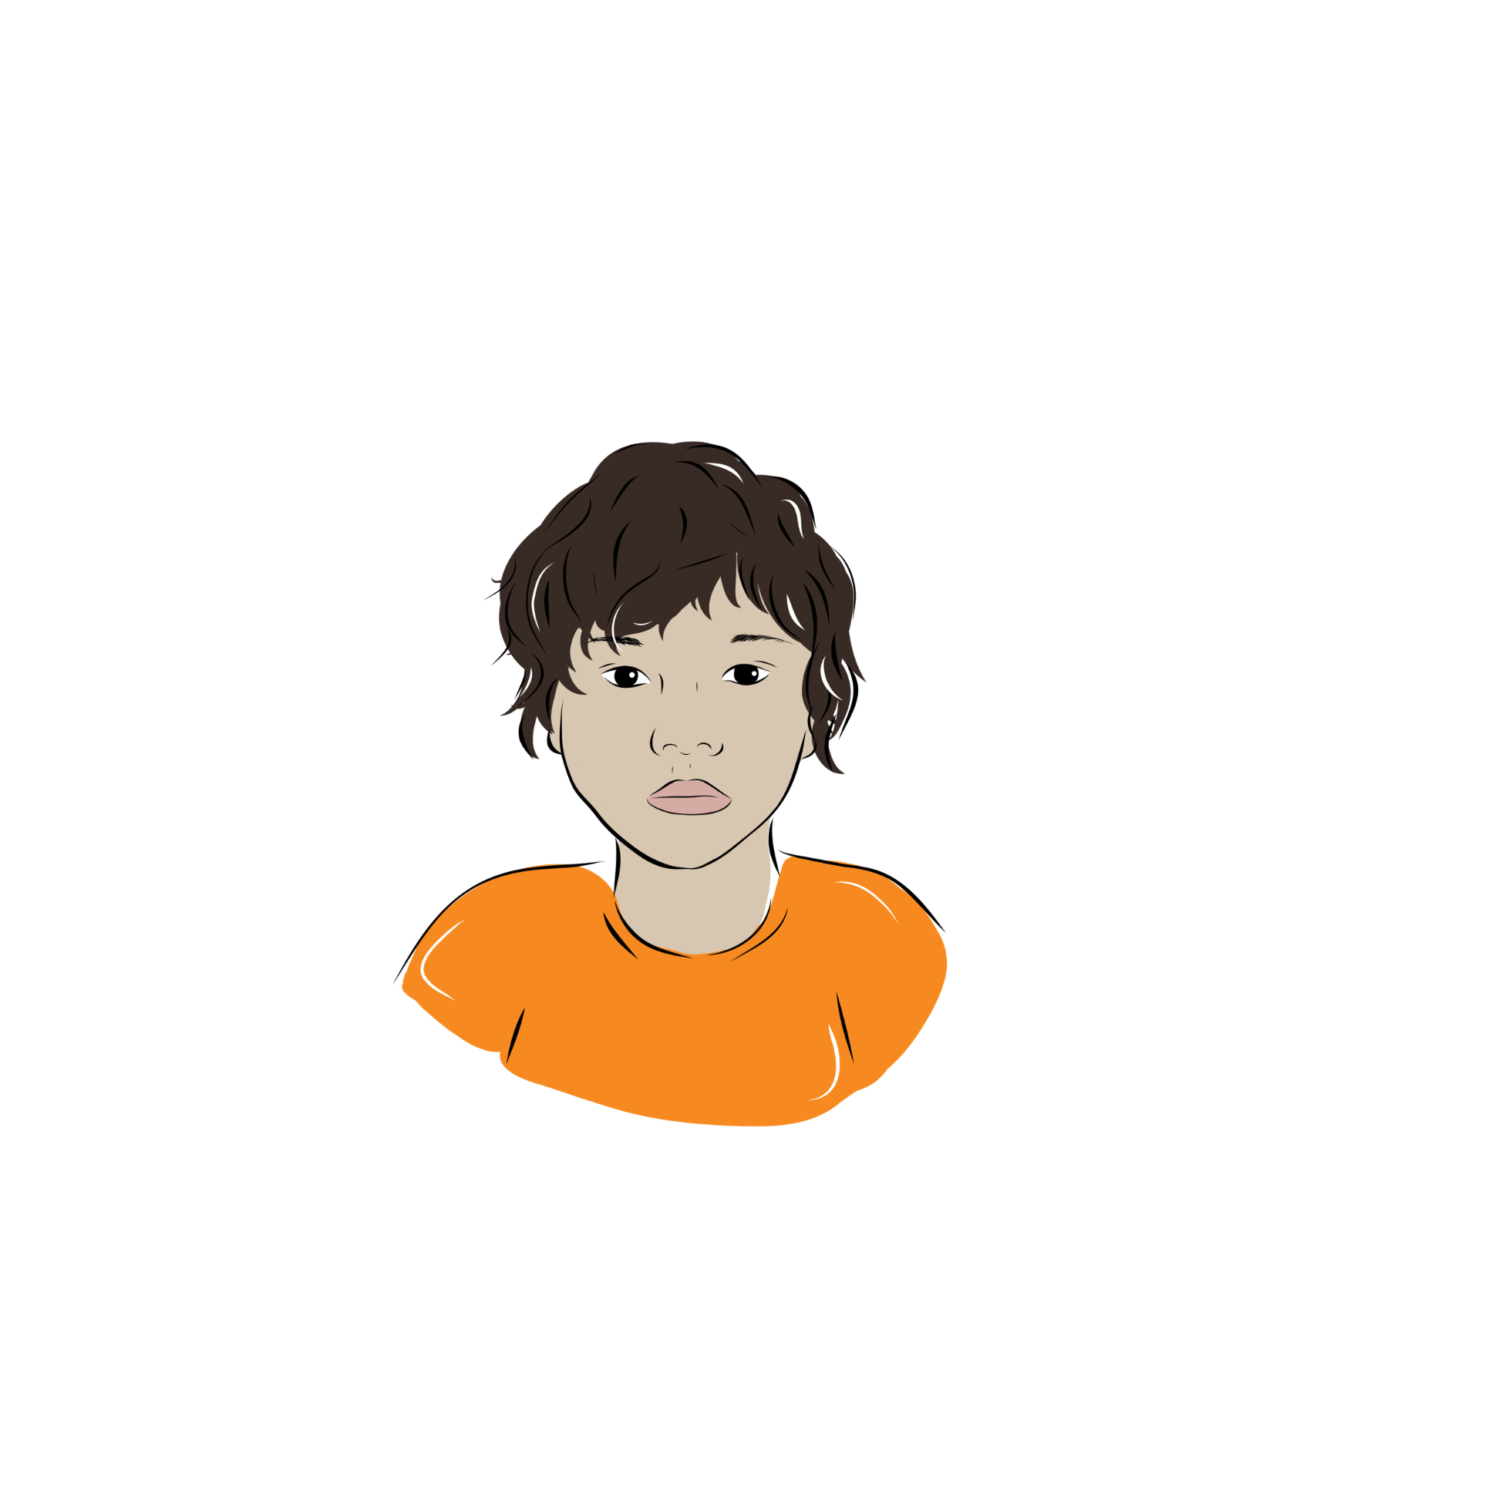
Les punitions corporelles
par
les parents
SUJET SUIVANT
SUJET PRÉCÉDENT

Slide 59
Les punitions corporelles par les parents
Écoutez l’histoire d’Adamie
J’ai 13 ans.
Je me suis chicané avec ma mère.
Je ne voulais pas l’écouter parce qu’elle avait bu.
Ma mère s’est fâchée et m’a frappé au visage.
Je suis triste, effrayé et en colère.
Notes:
DIRECTIVES POUR LE PERSONNEL ENSEIGNANT ET LES JURISTES BÉNÉVOLES
Lisez l’histoire.

Slide 60
Les punitions corporelles par les parents
Voici la règle
La mère d’Adamie n’a pas le droit
de le frapper au visage.
Notes:
DIRECTIVES POUR LE PERSONNEL ENSEIGNANT ET LES JURISTES BÉNÉVOLES
Expliquez l’information juridique sur la diapositive.
Si le temps le permet, partagez des informations supplémentaires.
IDÉES D'INFORMATIONS SUPPLÉMENTAIRES À PARTAGER
Les parents n’ont pas le droit de punir physiquement les adolescentes et adolescents ni les enfants de moins de deux ans.
Pour les enfants entre ces âges, les parents peuvent utiliser de légères punitions physiques pour les discipliner. Mais, les parents n’ont pas le droit de frapper leur enfant parce qu’ils sont en colère.
Les parents ne doivent jamais blesser gravement leurs enfants, leur infliger un traitement inhumain ou dégradant, les frapper avec des objets ou les frapper au visage ou à la tête. Une punition de ce type est trop sévère.
Les services de protection de la jeunesse ou la police pourraient intervenir dans ce genre de situation pour la sécurité de l’enfant.
SOURCES
Canadian Foundation for Children, Youth and the Law v AG, 2004 SCC 4, aux paras 24-25, 30, 38, 40, 46, 81.
Code criminel, LRC 1985, c C-46, art 43.
Loi sur la protection de la jeunesse, RLRQ P-34.1, arts 38 à 38.3, 49 à 51, 131.1 à 131.5.
Convention de la Baie James et du Nord Québécois, art 21.
Service de police du Nunavik, “Public Security”, https://krg.ca/en-CA/departments/public-security

Slide 61
Oui, tout à fait !
Oui et non.
Es-tu d’accord avec cette règle ?
Surtout
pas !
Je ne sais pas.
Notes:
DIRECTIVES POUR LE PERSONNEL ENSEIGNANT ET LES JURISTES BÉNÉVOLES
Demandez aux élèves s’ils sont d’accord avec cette règle.
Faites l’activité en utilisant la méthode de votre choix pour que les élèves indiquent leur réponse (lever la main, montrer une feuille, se déplacer, ou autre).
Demandez si une ou deux personnes veulent expliquer pourquoi elles ont choisi une réponse en particulier. Remerciez les jeunes qui participent et validez leurs explications.
Vous pouvez revenir à la règle pour alimenter la discussion. Voici quelques idées de questions à poser :
Comment est-ce que les parents devraient traiter leurs enfants?
Pensez-vous que les punitions physiques devraient être permises?

Slide 62
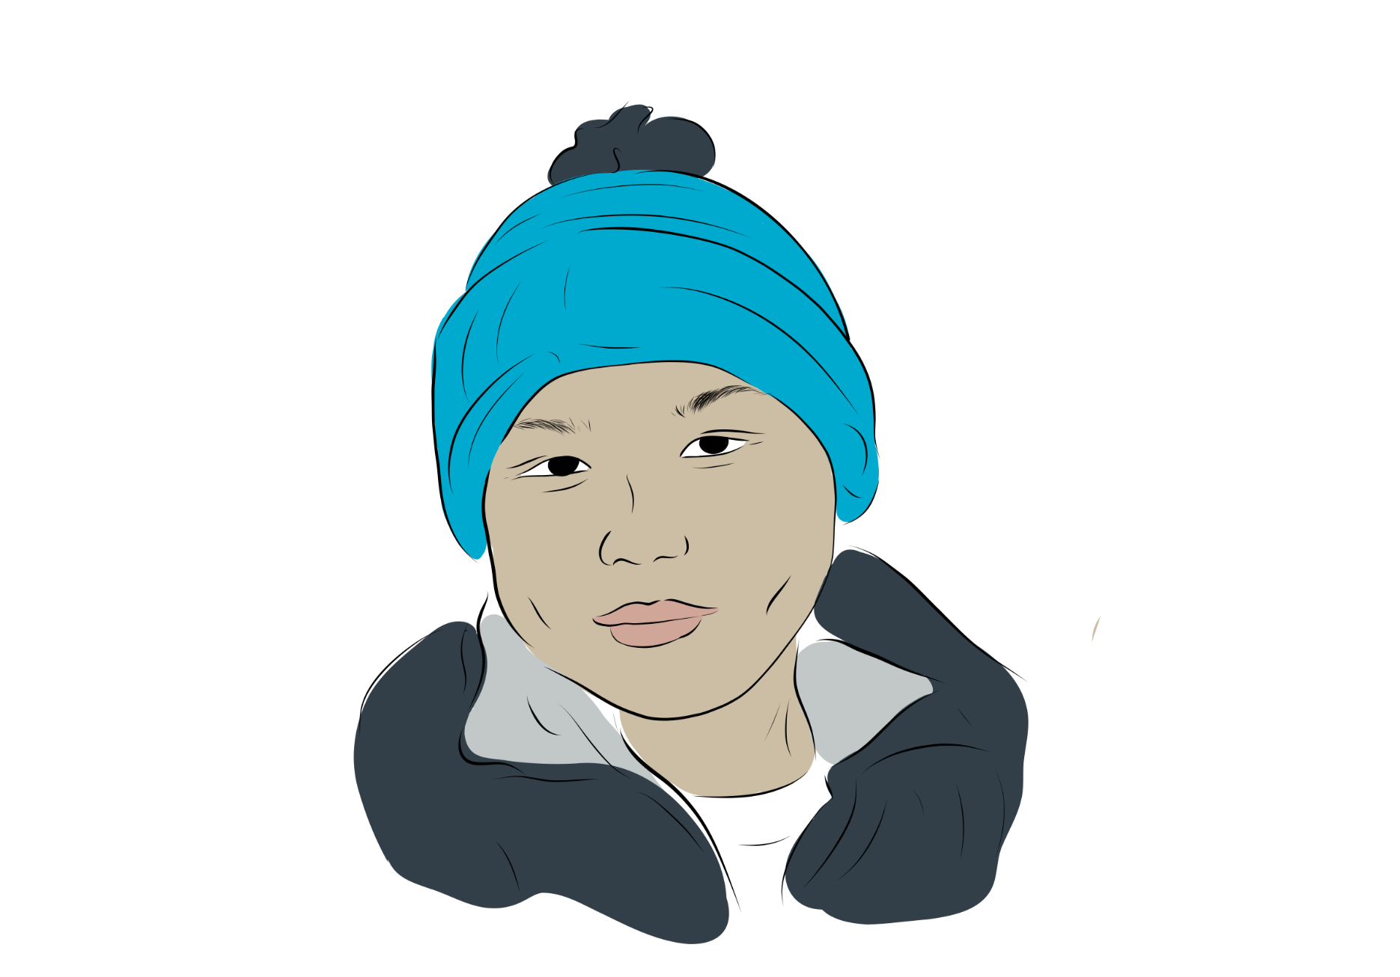
Les services
de protection
de la jeunesse
SUJET SUIVANT
SUJET PRÉCÉDENT

Slide 63
Les services de protection de la jeunesse
Écoutez l’histoire de Brian
J’ai 16 ans.
Je suis fâché et déprimé.
Quand mes parents essaient de me parler,
je leur crie après.
Parfois, je m’enfuis de la maison
pendant un bout de temps.
Notes:
DIRECTIVES POUR LE PERSONNEL ENSEIGNANT ET LES JURISTES BÉNÉVOLES
Lisez l’histoire.

Slide 64
Les services de protection de la jeunesse
Voici la règle
Brian et ses parents peuvent obtenir
l’aide de la communauté.
Parfois, les services de protection
de la jeunesse peuvent intervenir.
Notes:
DIRECTIVES POUR LE PERSONNEL ENSEIGNANT ET LES JURISTES BÉNÉVOLES
Expliquez l’information juridique sur la diapositive.
Si le temps le permet, partagez des informations supplémentaires.
IDÉES D'INFORMATIONS SUPPLÉMENTAIRES À PARTAGER
Les communautés autochtones du Canada ont le droit de créer leurs propres services de protection de la jeunesse. Si une communauté n’a pas ses propres services, le gouvernement offre ses services de protection de la jeunesse.
Nunavimmi Ilagiit Papatauvinga offre des services de protection de la jeunesse basés sur les connaissances inuites dans certaines communautés du Nord.
Les services de protection de la jeunesse sont censés s’assurer que les enfants sont en sécurité et qu’ils reçoivent les soins nécessaires.
Les services de protection de la jeunesse du gouvernement doivent faire en sorte que les enfants des communautés inuites conservent le lien avec leur culture. S’ils le peuvent, ils doivent laisser l’enfant dans sa famille ou sa communauté.
Les services de protection de la jeunesse peuvent intervenir si l’enfant :
n’a personne pour s’occuper de lui,
n’est pas bien encadré par les personnes qui devraient s’en occuper,
est victime d’abus psychologiques, physiques ou sexuels,
se met à risque ou met d’autres personnes à risque,
s’enfuit de la maison.
SOURCES
Nunavimmi Ilagiit Papatauvinga, https://nunavimmiilagiit.ca/
Régie régionale de la santé et des services sociaux du Nunavik, ‘’Nunavimmi Ilagiit Papatauvinga: a Project for Family Services in Nunavik Supported by the NRBHSS’’,https://nrbhss.ca/sites/default/files/Press_release_NIP_EN.pdf
Loi sur la protection de la jeunesse, RLRQ P-34.1, arts 38 à 38.3, 49 à 51, 131.1 à 131.5.
Loi concernant les enfants, les jeunes et les familles des Premières Nations, des Inuits et des Métis, LC 2019, c 24.
Renvoi relatif à la Loi concernant les enfants, les jeunes et les familles des Premières Nations, des Inuits et des Métis, 2024 CSC 5.

Slide 65
Oui, tout à fait !
Oui et non.
Es-tu d’accord avec cette règle ?
Surtout
pas !
Je ne sais pas.
Notes:
DIRECTIVES POUR LE PERSONNEL ENSEIGNANT ET LES JURISTES BÉNÉVOLES
Demandez aux élèves s’ils sont d’accord avec cette règle.
Faites l’activité en utilisant la méthode de votre choix pour que les élèves indiquent leur réponse (lever la main, montrer une feuille, se déplacer, ou autre).
Demandez si une ou deux personnes veulent expliquer pourquoi elles ont choisi une réponse en particulier. Remerciez les jeunes qui participent et validez leurs explications.
Vous pouvez revenir à la règle pour alimenter la discussion. Voici quelques idées de questions à poser :
Est-ce que votre communauté devrait créer ses propres services de protection de la jeunesse?
Quels services aimeriez-vous avoir?

Slide 66
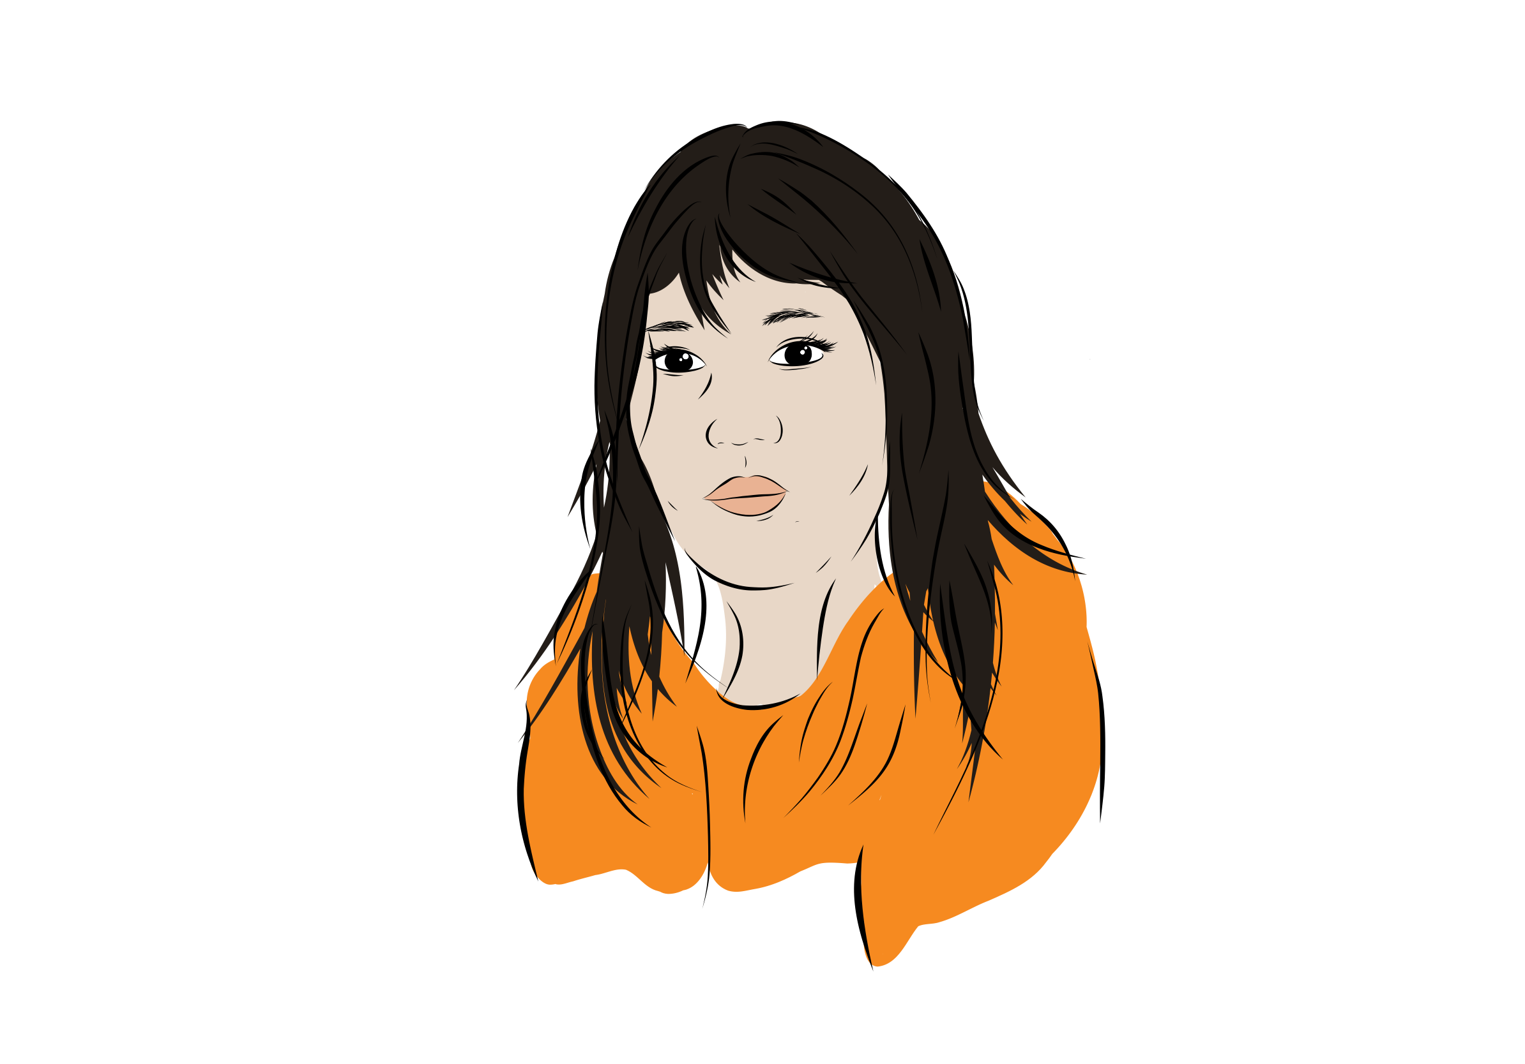
L’âge du consentement
aux
contacts sexuels
SUJET SUIVANT
SUJET PRÉCÉDENT

Slide 67
L’âge du consentement aux contacts sexuels
Écoutez l’histoire d’Angelina
J’ai 14 ans.
J’aurai bientôt 15 ans.
Je vais sortir avec quelques amis pour fêter.
J’espère que Douglas, l’ami de mon frère, sera là.
J’ai un faible pour lui.
Douglas a 21 ans.
Notes:
DIRECTIVES POUR LE PERSONNEL ENSEIGNANT ET LES JURISTES BÉNÉVOLES
Lisez l’histoire.

Slide 68
L’âge du consentement aux contacts sexuels
Voici la règle
Douglas est trop vieux pour avoir
des contacts sexuels avec Angelina.
Les contacts sexuels comprennent
les baisers, les caresses et le sexe.
Angelina peut avoir des contacts sexuels avec
une personne qui a moins de cinq ans de plus
qu’elle et qui n’a pas de pouvoir sur elle.
Notes:
DIRECTIVES POUR LE PERSONNEL ENSEIGNANT ET LES JURISTES BÉNÉVOLES
Expliquez l’information juridique sur la diapositive.
Si le temps le permet, partagez des informations supplémentaires.
IDÉES D'INFORMATIONS SUPPLÉMENTAIRES À PARTAGER
Les contacts sexuels comprennent les baisers et les caresses. Ils ne se limitent pas aux relations sexuelles (le sexe).
Angelina a 14 ans, même si elle a bientôt 15 ans. Elle peut donc seulement avoir des contacts sexuels avec avec quelqu’un qui a moins de cinq ans de plus qu’elle. Cette personne ne doit pas avoir de pouvoir sur elle.
Le fait qu’Angelina veuille avoir des contacts sexuels avec Douglas n’a pas d’importance. C’est tout simplement interdit.
Les services de protection de la jeunesse ou la police pourraient intervenir dans ce genre de situation. Angelina n’aura pas de conséquences, mais Douglas pourrait en avoir.
SOURCES
Code criminel, LRC 1985, c C-46, arts 150.1(1), (2), (2.1), 151, 152, 153 (1).
Code civil du Québec, RLRQ c CCQ-1991, arts 33, 599, 601.
Loi sur la protection de la jeunesse, RLRQ P-34.1, arts 38 à 38.3, 49 à 51, 131.1 à 131.5.
Convention de la Baie James et du Nord Québécois, art 21.
Service de police du Nunavik, “Public Security”, https://krg.ca/en-CA/departments/public-security

Slide 69
L’âge du consentement aux contacts sexuels
Âge |  | Qui peut avoir des contacts sexuels avec une personne de cet âge ?
11 ans et moins |  | Personne. Cette personne est trop jeune.
12 et 13 ans |  | Une personne qui a moins de deux ans de plus qu’elle et qui n’a aucun pouvoir sur elle.
14 et 15 ans |  | Une personne qui a moins de cinq ans de plus qu’elle et qui n’a aucun pouvoir sur elle.
16 et 17 ans |  | Une personne qui n’a aucun pouvoir sur elle.
18 ans ou plus |  | N’importe qui.
Notes:
DIRECTIVES POUR LE PERSONNEL ENSEIGNANT ET LES JURISTES BÉNÉVOLES
Expliquez l’information juridique sur la diapositive.
Si le temps le permet, partagez des informations supplémentaires.
IDÉES D'INFORMATIONS SUPPLÉMENTAIRES À PARTAGER
En toutes circonstances, les deux personnes doivent dire oui avant d’avoir des contacts sexuels. Si une personne ne dit pas oui clairement, les contacts sexuels ne sont pas permis.
Selon leur âge et leur relation, certaines personnes ne peuvent pas avoir des contacts sexuels, même si elles disent toutes les deux oui. Cette diapositive explique quelles différences d’âge sont permises ou non. Elle explique aussi dans quelles circonstances la personne plus âgée ne doit pas avoir de pouvoir sur la personne qui est plus jeune.
Une personne qui a du pouvoir sur quelqu’un de plus jeune pourrait être, par exemple, une enseignante, un enseignant ou une ou un coach.
La personne qui est plus jeune ou qui a moins de pouvoir que l’autre peut demander de l’aide dans ce genre de situation. Elle n’aura pas de conséquences.
Les services de protection de la jeunesse ou la police pourraient intervenir dans ce genre de situation. La personne qui est plus vieille ou qui a du pouvoir sur l’autre pourrait avoir des conséquences.
SOURCES
Code criminel, LRC 1985, c C-46, ss 150.1(1), (2), (2.1), 151, 152, 153 (1).
R c Lapointe, 2016 QCCQ 1951; R c Brunet, 2021 QCCQ 13162.
Code civil du Québec, RLRQ c CCQ-1991, ss 33, 599, 601.
Loi sur la protection de la jeunesse, RLRQ P-34.1, ss 38 à 38.3, 49 à 51, 131.1 à 131.5.
Convention de la Baie James et du Nord Québécois, sect 21.
Service de police du Nunavik, “Public Security”, https://krg.ca/en-CA/departments/public-security

Slide 70
Oui, tout à fait !
Oui et non.
Es-tu d’accord avec cette règle ?
Surtout
pas !
Je ne sais pas.
Notes:
DIRECTIVES POUR LE PERSONNEL ENSEIGNANT ET LES JURISTES BÉNÉVOLES
Demandez aux élèves s’ils sont d’accord avec cette règle.
Faites l’activité en utilisant la méthode de votre choix pour que les élèves indiquent leur réponse (lever la main, montrer une feuille, se déplacer, ou autre).
Demandez si une ou deux personnes veulent expliquer pourquoi elles ont choisi une réponse en particulier. Remerciez les jeunes qui participent et validez leurs explications.
Vous pouvez revenir à la règle pour alimenter la discussion. Voici quelques idées de questions à poser :
Pensez-vous qu’il devrait y avoir une différence d’âge maximale pour les contacts sexuels?
Pensez-vous que la différence d’âge maximale devrait être plus grande ou plus petite?

Slide 71
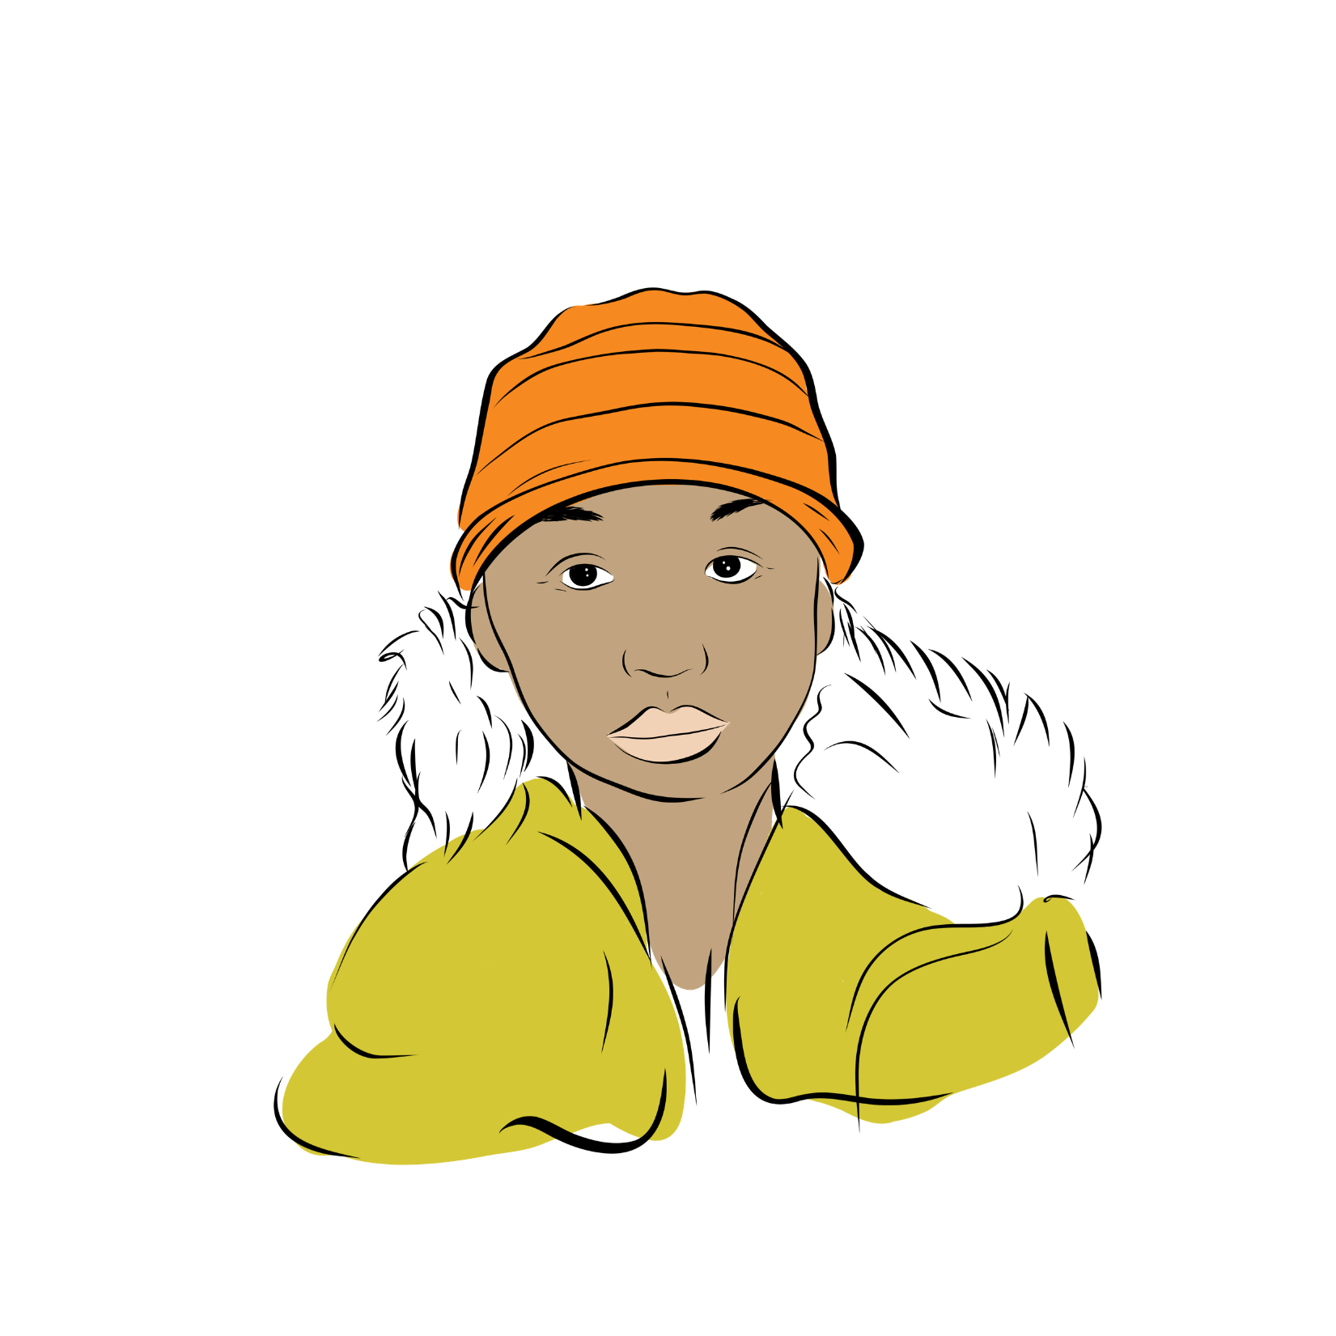
Les photos
et vidéos
à caractère
sexuel
SUJET SUIVANT
SUJET PRÉCÉDENT

Slide 72
Les photos et vidéos à caractère sexuel
Écoutez l’histoire de Davidee
J’ai 16 ans.
Je sortais avec Kimberly.
Quand je sortais avec elle, elle m’a envoyé quelques photos d’elle nue.
Kimberly a rompu avec moi.
Je suis très triste et fâché.
Je pense partager les photos de Kimberly
sur les réseaux sociaux pour me venger.
Notes:
DIRECTIVES POUR LE PERSONNEL ENSEIGNANT ET LES JURISTES BÉNÉVOLES
Lisez l’histoire.

Slide 73

Les photos et vidéos à caractère sexuel
Voici la règle
C’est un crime de partager
des photos d’une personne nue
sur les réseaux sociaux.
Parfois, la police ou les services
de protection de la jeunesse peuvent intervenir.
Notes:
DIRECTIVES POUR LE PERSONNEL ENSEIGNANT ET LES JURISTES BÉNÉVOLES
Expliquez l’information juridique sur la diapositive.
Si le temps le permet, partagez des informations supplémentaires.
IDÉES D'INFORMATIONS SUPPLÉMENTAIRES À PARTAGER
Les photos ou vidéos à caractère sexuel montrent une personne nue, des parties intimes du corps comme les seins ou les fesses, ou une activité sexuelle.
En général, personne n’a le droit de prendre, de partager, d’avoir ou de regarder des photos ou vidéos à caractère sexuel d’une personne de moins de 18 ans.
Exception = Les personnes de moins de 18 ans qui sont en couple peuvent prendre des photos et vidéos à caractère sexuel entre elles et se les échanger, à condition qu’elles ne les transmettent à personne d’autre.
Si la personne sur la photo ou vidéo a 18 ans ou plus, la photo ou vidéo peut seulement être partagée si elle donne sa permission.
S’il y a un partage sans consentement, la personne sur la photo ou vidéo peut recevoir l’aide d’une personne de la communauté ou d’un organisme comme CAVAC Nunavik (Sapummijiit). Elle peut aussi remplir un formulaire en ligne pour obtenir une ordonnance du tribunal afin de faire retirer la photo ou la vidéo.
Quand des photos ou vidéos d’une personne de moins de 18 ans sont partagées, les services de protection de la jeunesse ou la police peuvent intervenir. La personne qui a partagé la photo ou vidéo peut avoir des conséquences. La personne dans la photo ou vidéo n’aura pas de conséquences.
SOURCES
Code criminel, LRC 1985, c C-46, arts 150.1, 162.1, 163.1, 171.1, 173, 264, 273.1, 372(3).
R v Sharpe, [2001] 1 SCR 45.
Loi sur la protection de la jeunesse, RLRQ P-34.1, arts 38 à 38.3, 49 à 51, 131.1 à 131.5.
Convention de la Baie James et du Nord Québécois, art 21.
Service de police du Nunavik, “Public Security”, https://krg.ca/en-CA/departments/public-security
Loi visant à contrer le partage sans consentement d'images intimes, RLRQ P-9.0002, arts 2, 3, 6, 7, 8.
Gouvernement du Québec, “Partage sans consentement d’une image intime” (consulté le 28 novembre, 2025), https://www.quebec.ca/justice-et-etat-civil/accompagnement-victimes-crime/partage-sans-consentement-image-intime

Slide 74
Oui, tout à fait !
Oui et non.
Es-tu d’accord avec cette règle ?
Surtout
pas !
Je ne sais pas.
Notes:
DIRECTIVES POUR LE PERSONNEL ENSEIGNANT ET LES JURISTES BÉNÉVOLES
Demandez aux élèves s’ils sont d’accord avec cette règle.
Faites l’activité en utilisant la méthode de votre choix pour que les élèves indiquent leur réponse (lever la main, montrer une feuille, se déplacer, ou autre).
Demandez si une ou deux personnes veulent expliquer pourquoi elles ont choisi une réponse en particulier. Remerciez les jeunes qui participent et validez leurs explications.
Vous pouvez revenir à la règle pour alimenter la discussion. Voici quelques idées de questions à poser :
Quelles devraient être les règles pour l’envoi et le partage de photos d’une personne nue?
Qu’est-ce qui devrait se passer quand quelqu’un partage des photos d’une personne nue sur les réseaux sociaux?

Slide 75


Conclusion
Qu’avez-vous
appris ?
Avez-vous
des questions ?
SUJET PRÉCÉDENT
Notes:
DIRECTIVES POUR LE PERSONNEL ENSEIGNANT ET LES JURISTES BÉNÉVOLES
Si les élèves remplissent le questionnaire facultatif, distribuez-le.
Si vous n’utilisez pas le questionnaire imprimé, posez les questions suivantes pour obtenir une rétroaction sur l’atelier et aider les élèves à réfléchir à ce qu’ils ont appris :
Qu’avez-vous appris pendant l’atelier?
Comment allez-vous utiliser ce que vous avez appris dans votre vie quotidienne?
Invitez les élèves à répondre à voix haute.
Concluez l’atelier.

Slide 76


Slide 77


Slide 78




Avis important
Version décembre 2025
L'information s'applique uniquement aux communautés inuites au Québec et n'est pas un avis juridique. Cette présentation ne peut pas être reproduite sans l'accord préalable écrite d'Éducaloi.
© Éducaloi

